Slide 1
e-Baltic
Instrukcja instalacji

Slide 2
e-Baltic
Instalacja podstawy dachowej

Slide 3
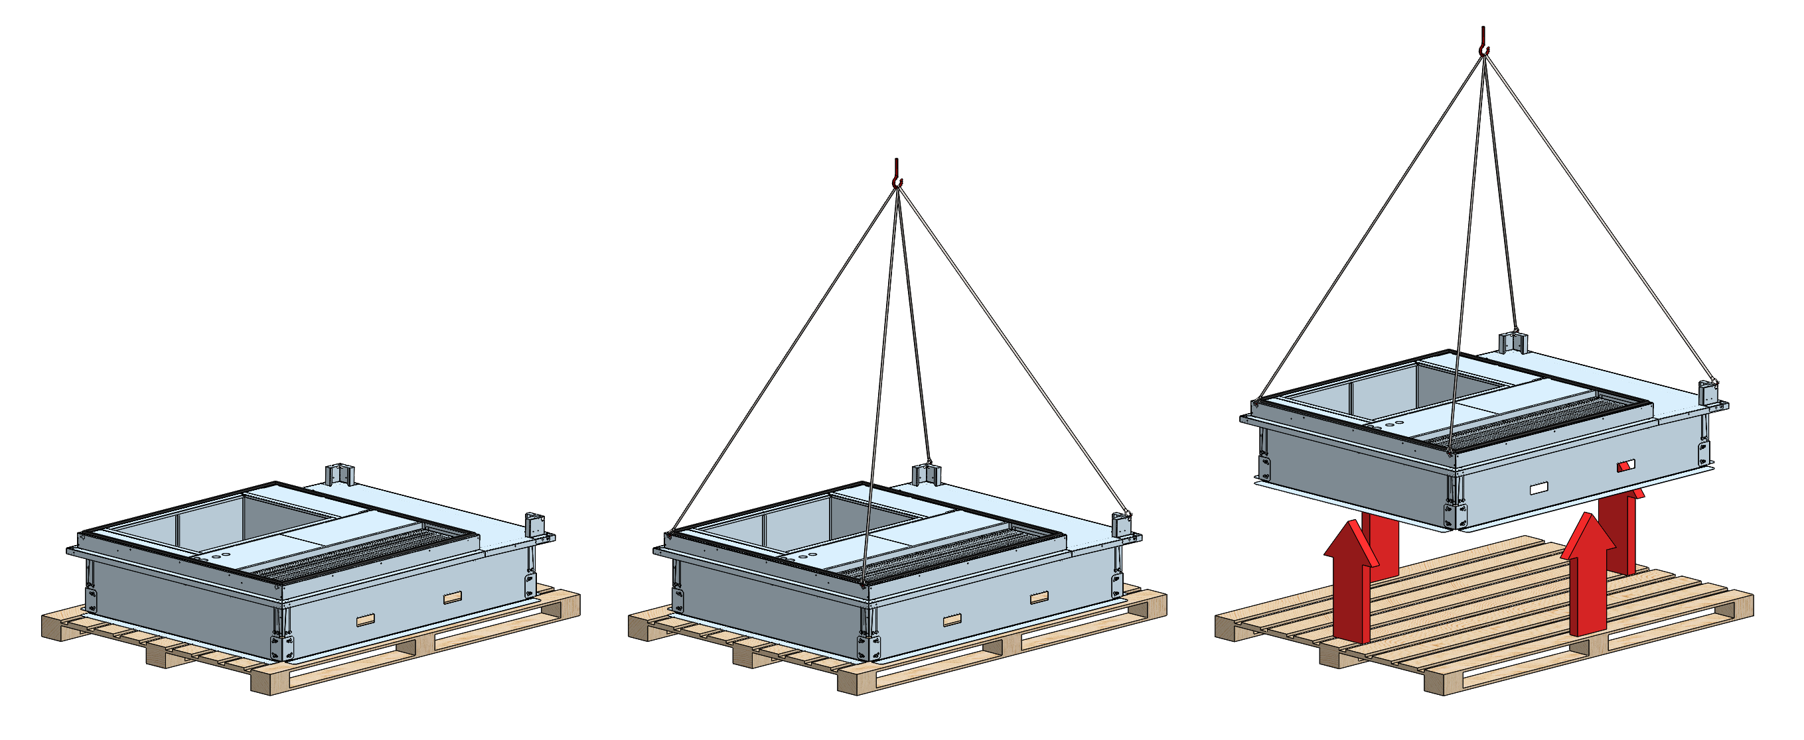
e-Baltic
INSTALACJA PODSTAWY DACHOWEJ
Podstawa dachowa jest dostarczana na palecie i musi zostać podniesiona na dach budynku w celu instalacji.

Slide 4
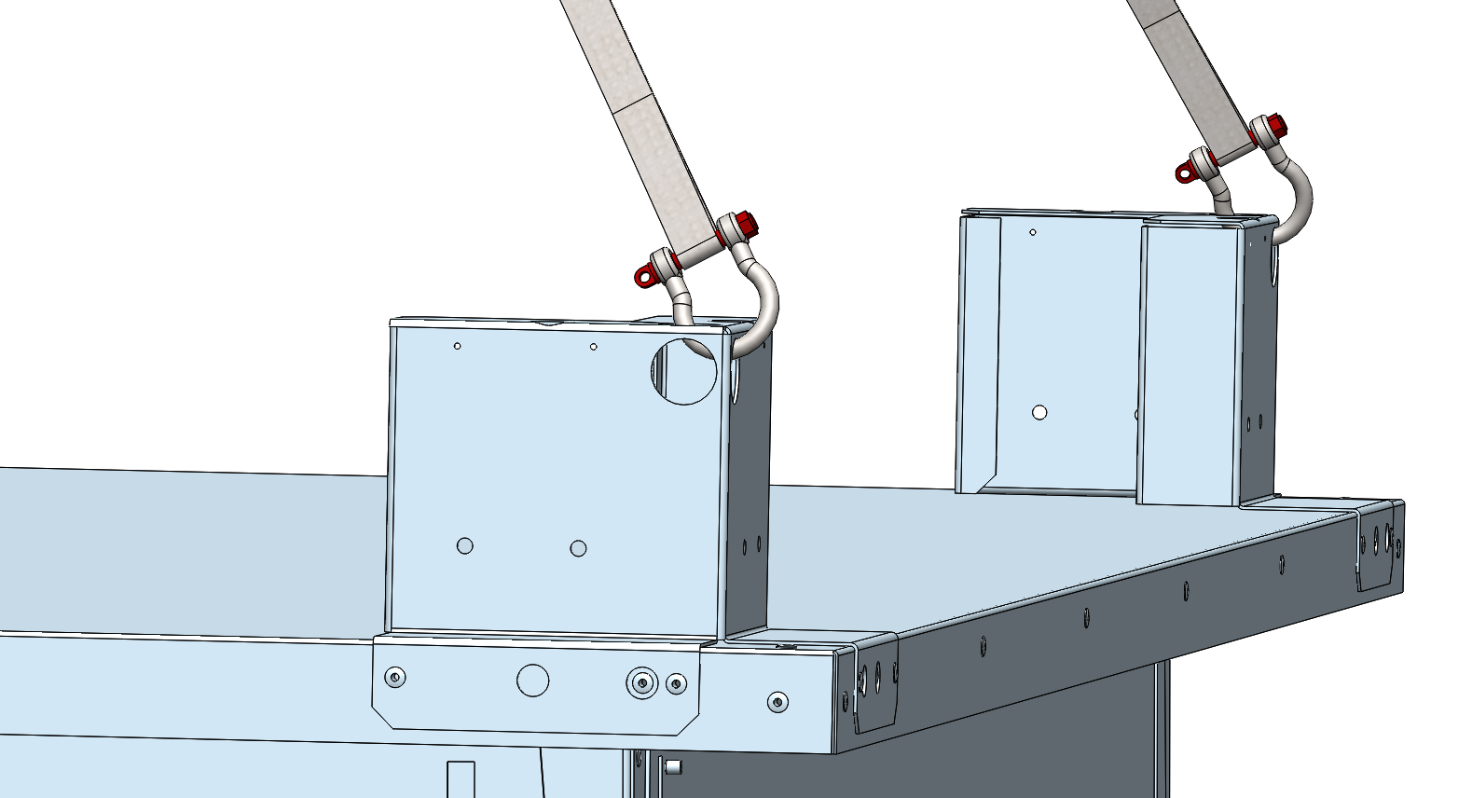
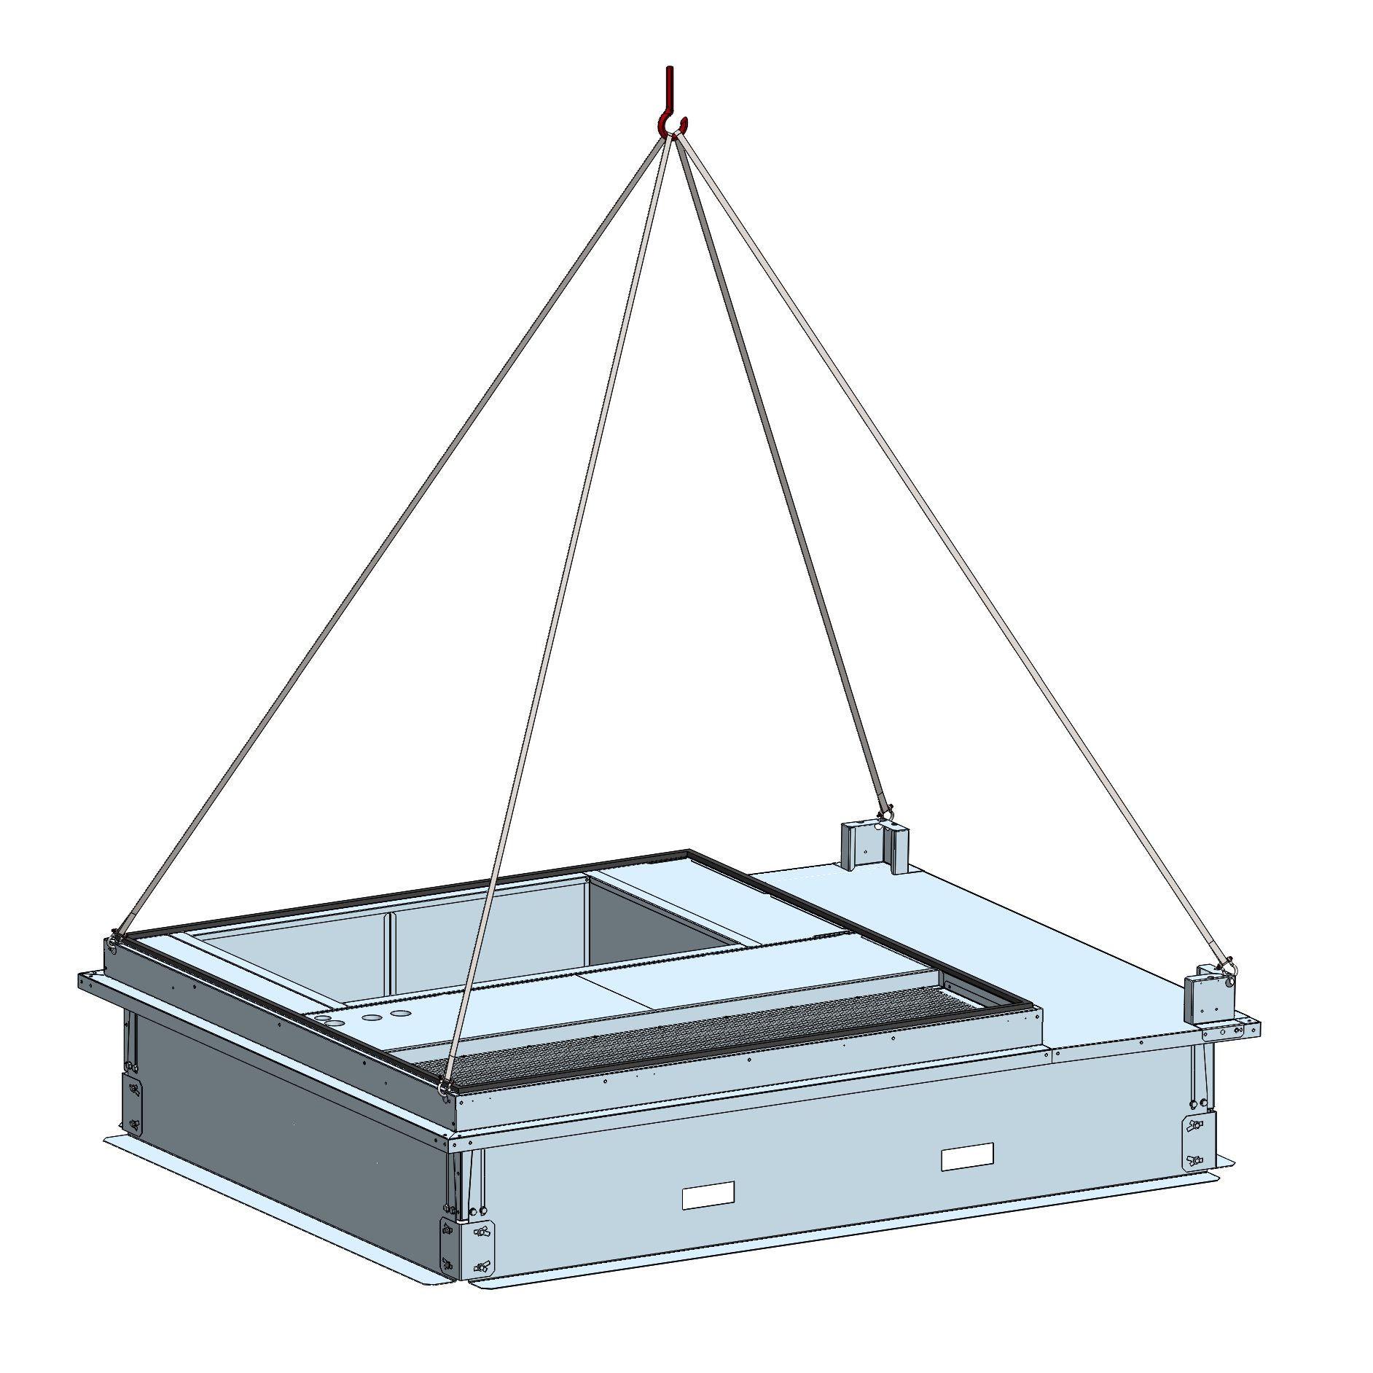
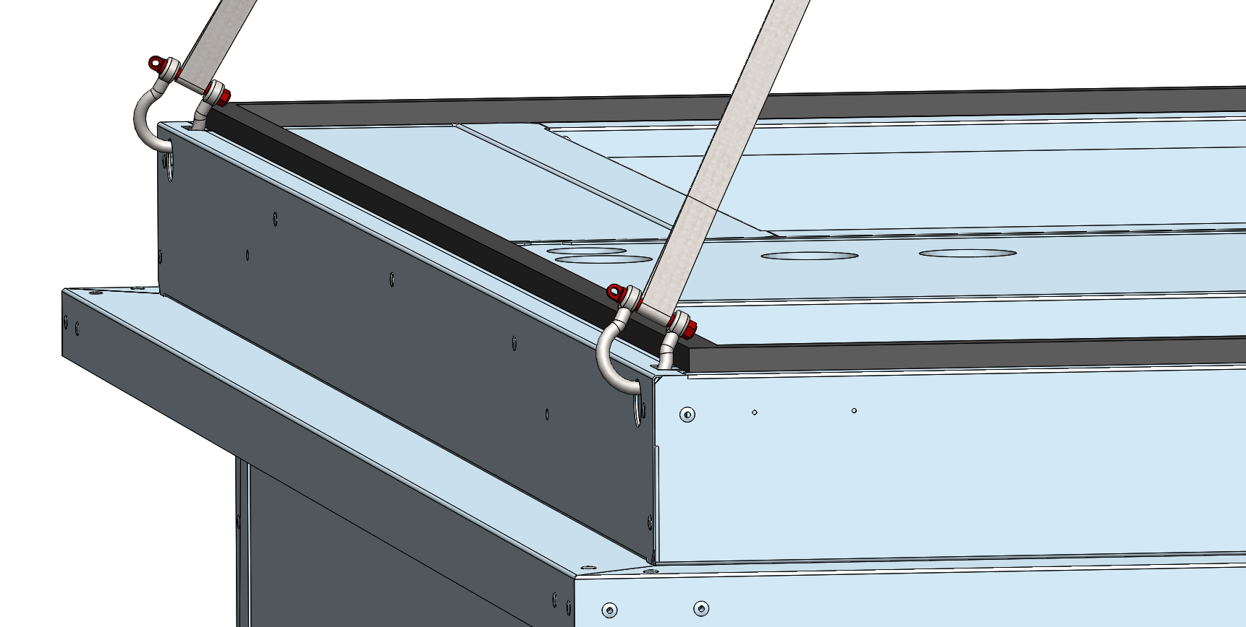
e-Baltic
INSTALACJA PODSTAWY DACHOWEJ
Upewnij się, że haki do podnoszenia są zamocowane we właściwej pozycji.
Podstawa dachowa ma 4 ucha do podnoszenia, po jednym na każdym rogu.

Slide 5
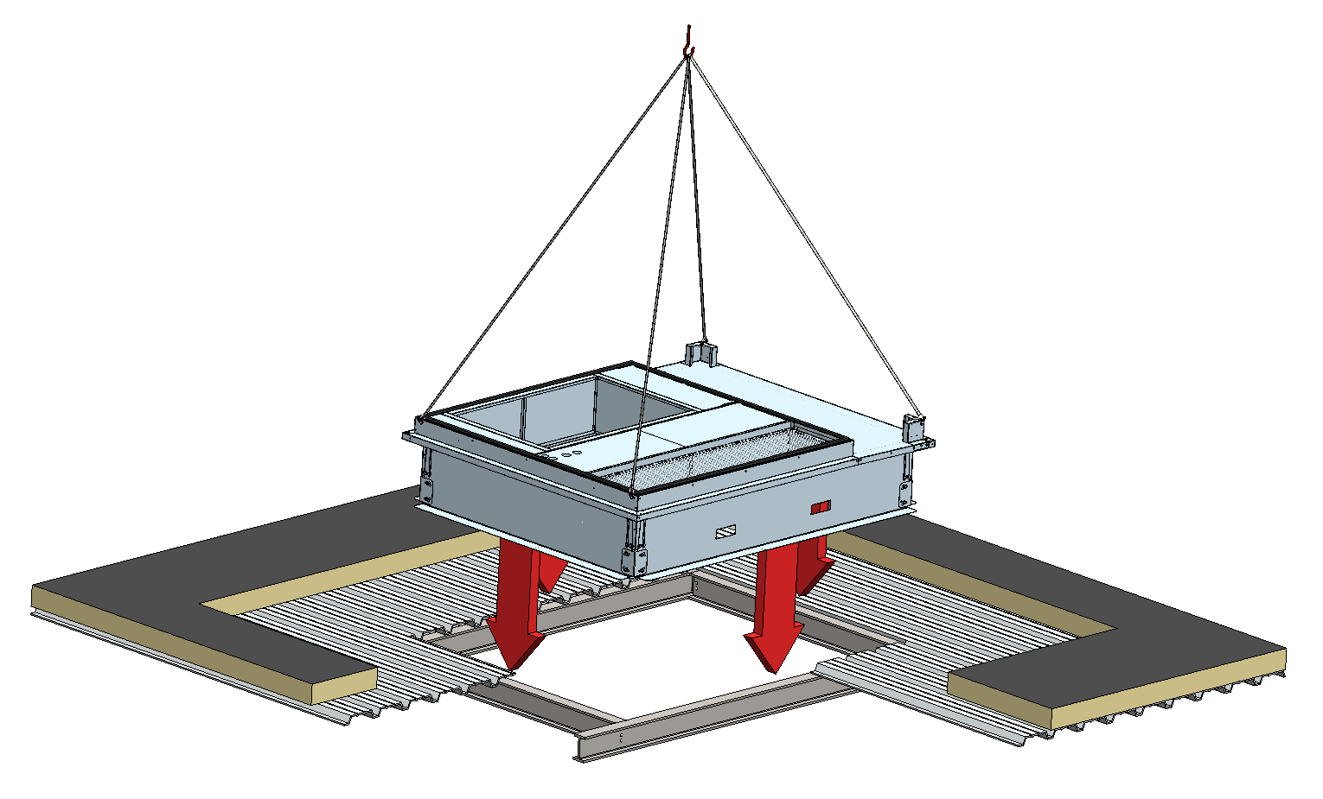
e-Baltic
INSTALACJA PODSTAWY DACHOWEJ
Ostrożnie połóż podstawę dachową na belkach dachowych.

Slide 6
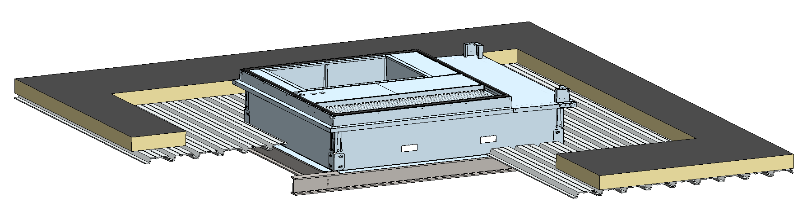
e-Baltic
INSTALACJA PODSTAWY DACHOWEJ
Spód podstawy dachowej musi spoczywać na belkach dachowych.
Cała powierzchnia podstawy dachowej musi stykać się z belkami (brak nieciągłego kontaktu).
IZOLACJA DACHU
PANALE DACHOWE
BELKI DACHOWE

Slide 7
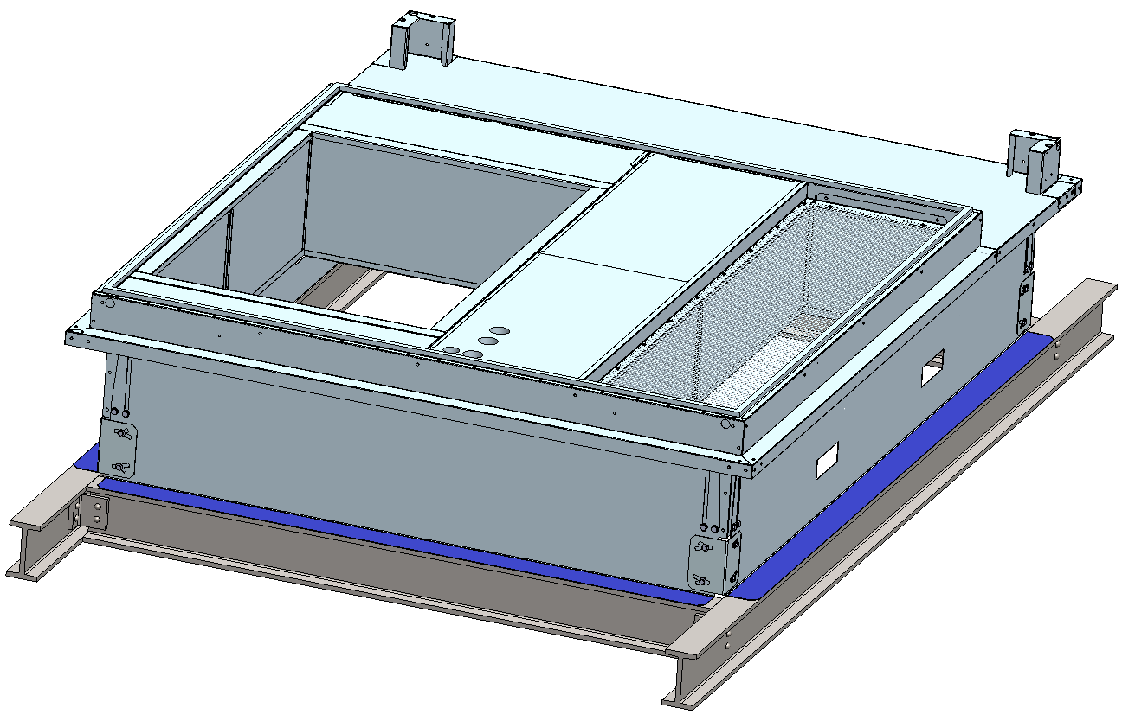
e-Baltic
INSTALACJA PODSTAWY DACHOWEJ
Przymocuj podstawę dachową do konstrukcji budynku za pomocą wkrętów, spawania lub akcesoriów montażowych.
PODSTAWA DACHOWA MUSI BYĆ SOLIDNIE PRZUMOCOWANA DO KONSTRUKCJI BUDYNKU.

Slide 8
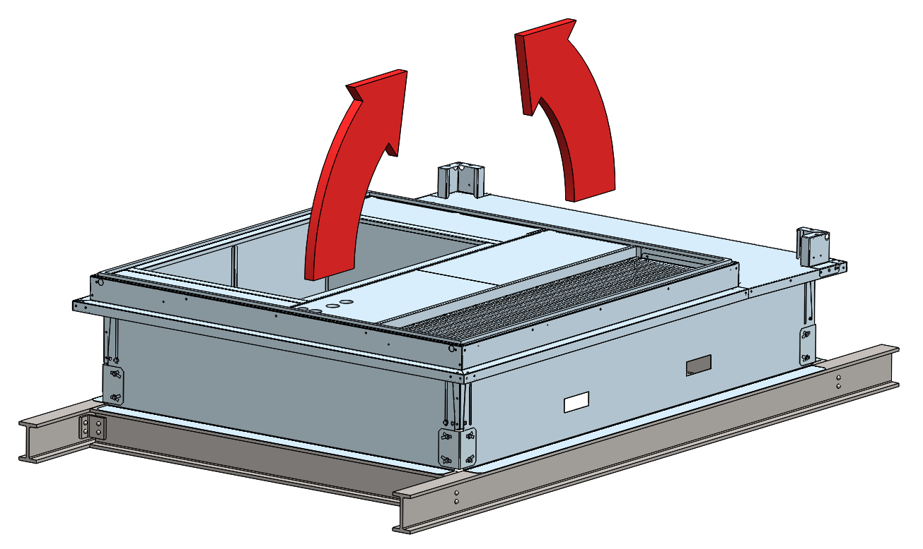
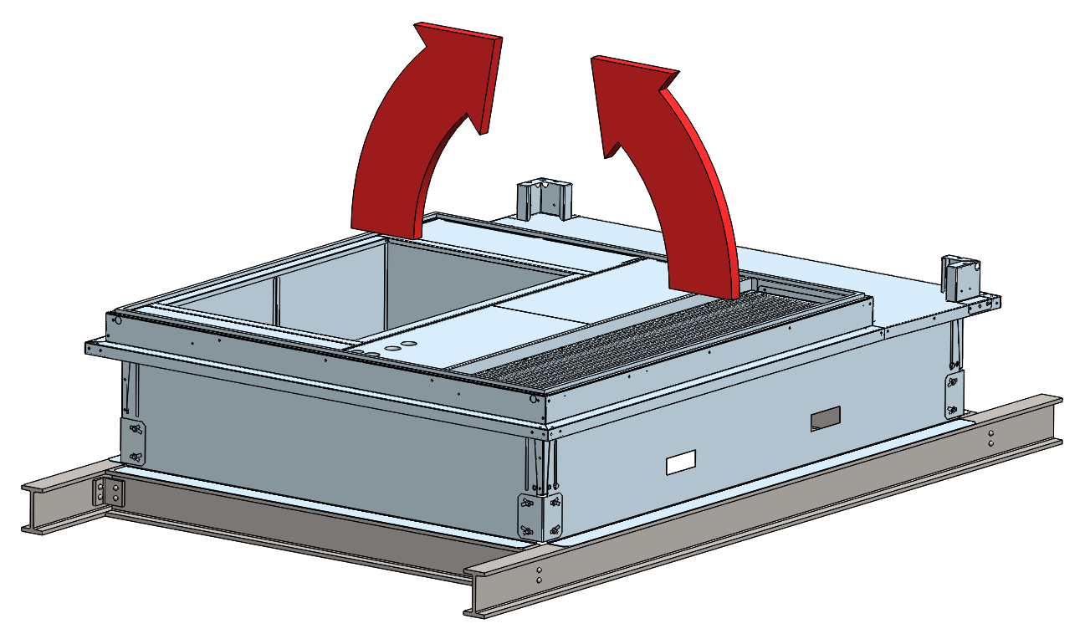
e-Baltic
INSTALACJA PODSTAWY DACHOWEJ
Regulowana podstawa dachowa umożliwia montaż rooftopa na dachu skośnym.
Możliwe jest poziomowanie w dwóch płaszczyznach.
PRZYPADEK 1
PRZYPADEK 2

Slide 9
e-Baltic
INSTALACJA PODSTAWY DACHOWEJ
Regulowana podstawa dachowa umożliwia regulację kąta w obu kierunkach.
PRZYPADEK 1
PRZYPADEK 2

Slide 10
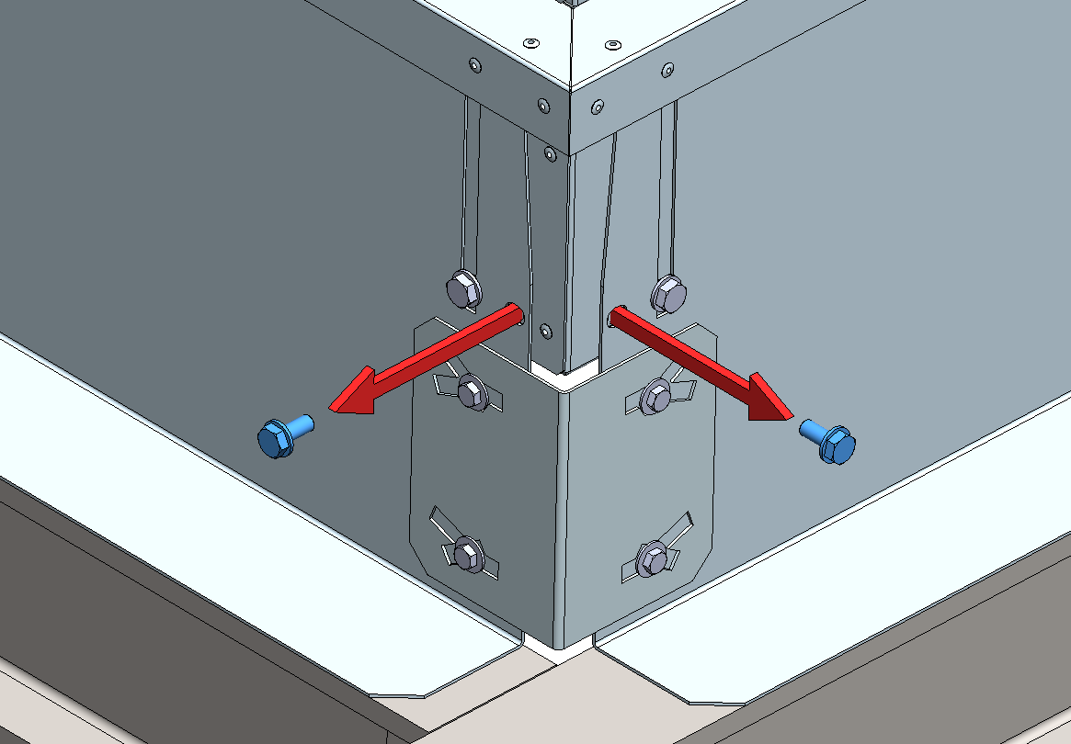
e-Baltic
INSTALACJA PODSTAWY DACHOWEJ
PRZYPADEK 1
KROK 1:
Wykręć śruby mocujące osłony przeciwdeszczowe do podstawy dachowej.
2 śruby na każdym narożniku

Slide 11
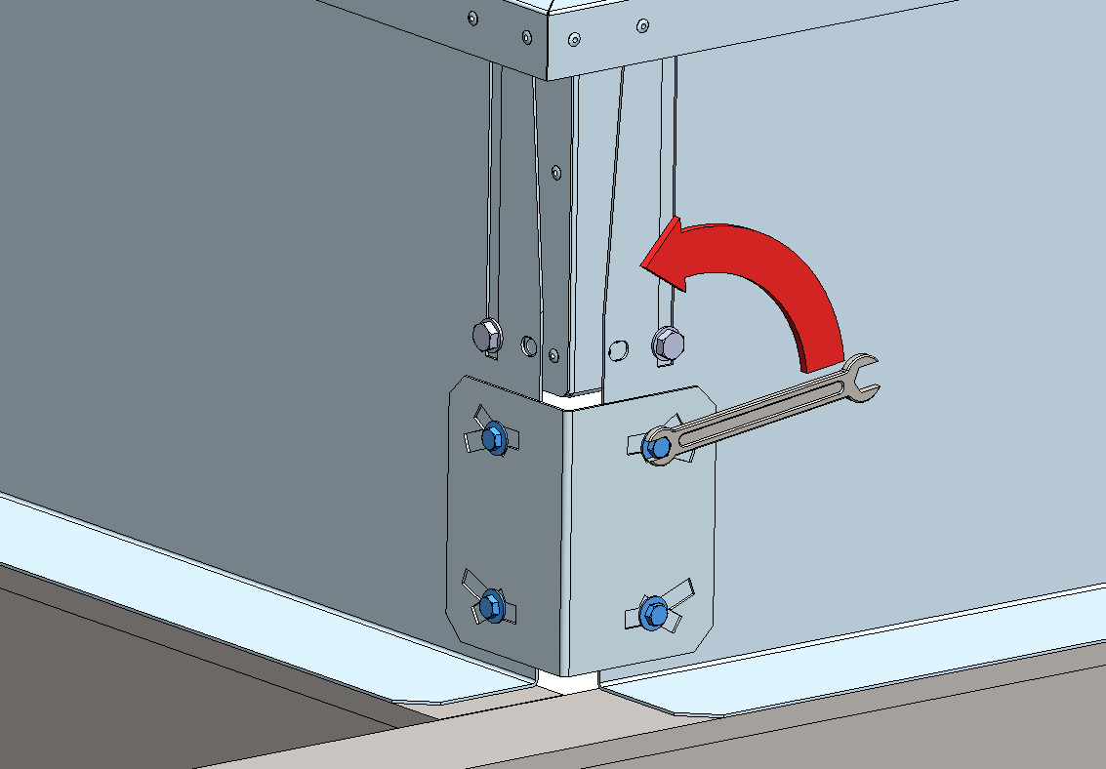
e-Baltic
INSTALACJA PODSTAWY DACHOWEJ
PRZYPADEK 1
KROK 2:
Poluzuj śruby czterech mocowań łączących osłony.
Uważaj, aby ich nie zdjąć.

Slide 12
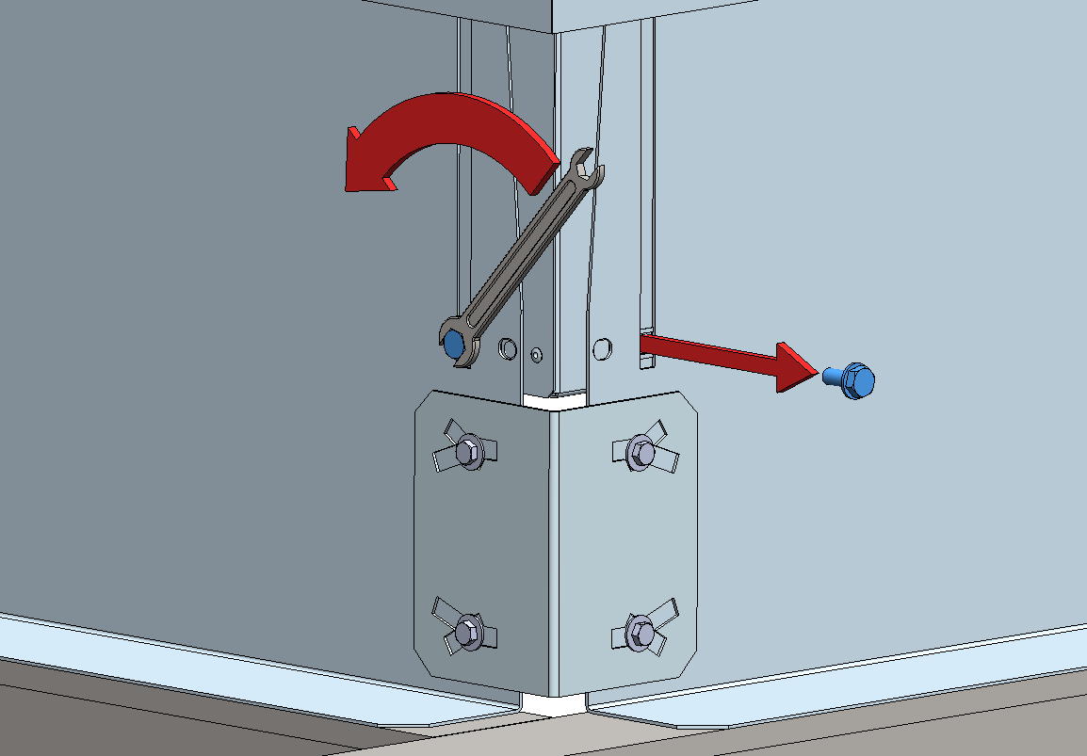
e-Baltic
INSTALACJA PODSTAWY DACHOWEJ
PRZYPADEK 1
KROK 3:
Poluzuj śruby z osłon, które będą się wyginać, aby dopasować się do kąta dachu.
Wykręć wkręty z osłony, która zmienia położenie zgodnie z kątem dachu.

Slide 13
e-Baltic
INSTALACJA PODSTAWY DACHOWEJ
Regulowana podstawa dachowa umożliwia regulację kąta w obu kierunkach.
PRZYPADEK 1
PRZYPADEK 2

Slide 14
e-Baltic
INSTALACJA PODSTAWY DACHOWEJ
PRZYPADEK 2
KROK 1:
Wykręć śruby mocujące osłony przeciwdeszczowe do podstawy dachowej.
2 śruby na każdym narożniku

Slide 15
e-Baltic
INSTALACJA PODSTAWY DACHOWEJ
PRZYPADEK 2
KROK 2:
Poluzuj śruby czterech mocowań łączących osłony.
Uważaj, aby ich nie zdjąć.

Slide 16
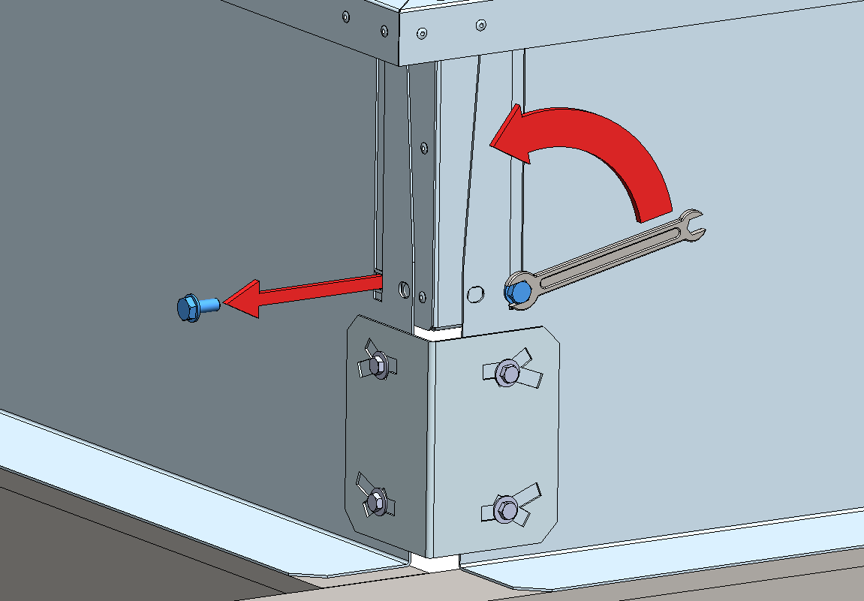
e-Baltic
INSTALACJA PODSTAWY DACHOWEJ
PRZYPADEK 2
KROK 3:
Poluzuj śruby z osłon, które będą się wyginać, aby dopasować się do kąta dachu.
Wykręć wkręty z osłony, która zmienia położenie zgodnie z kątem dachu.

Slide 17
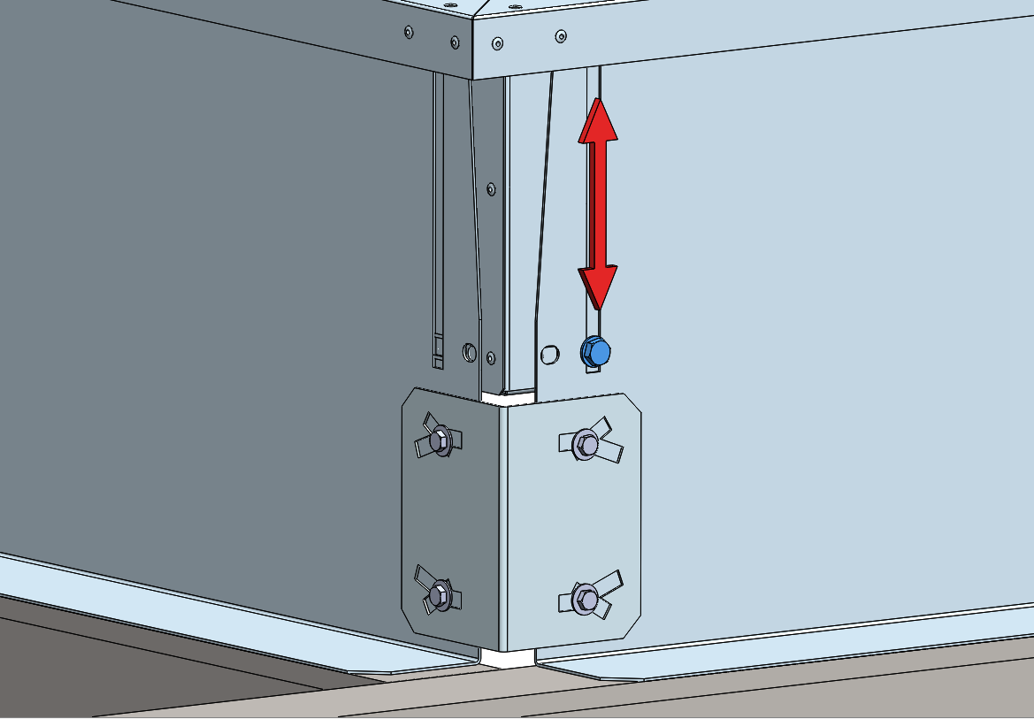
e-Baltic
INSTALACJA PODSTAWY DACHOWEJ
PRZYPADEK 2
Pozostałe śruby posłużą jako prowadnice do wyrównania podstawy dachowej.

Slide 18
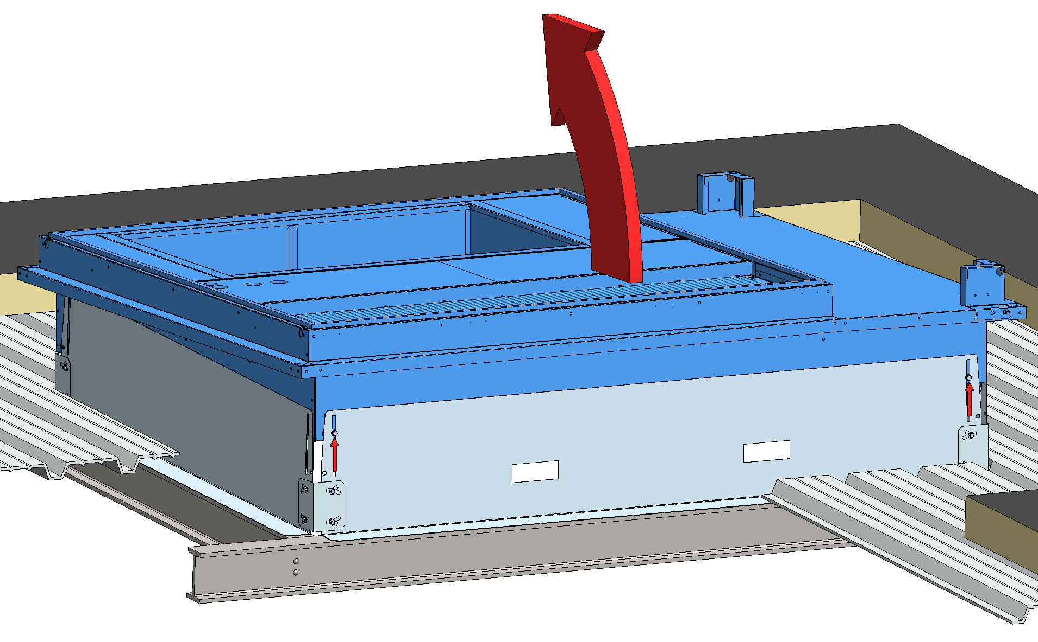
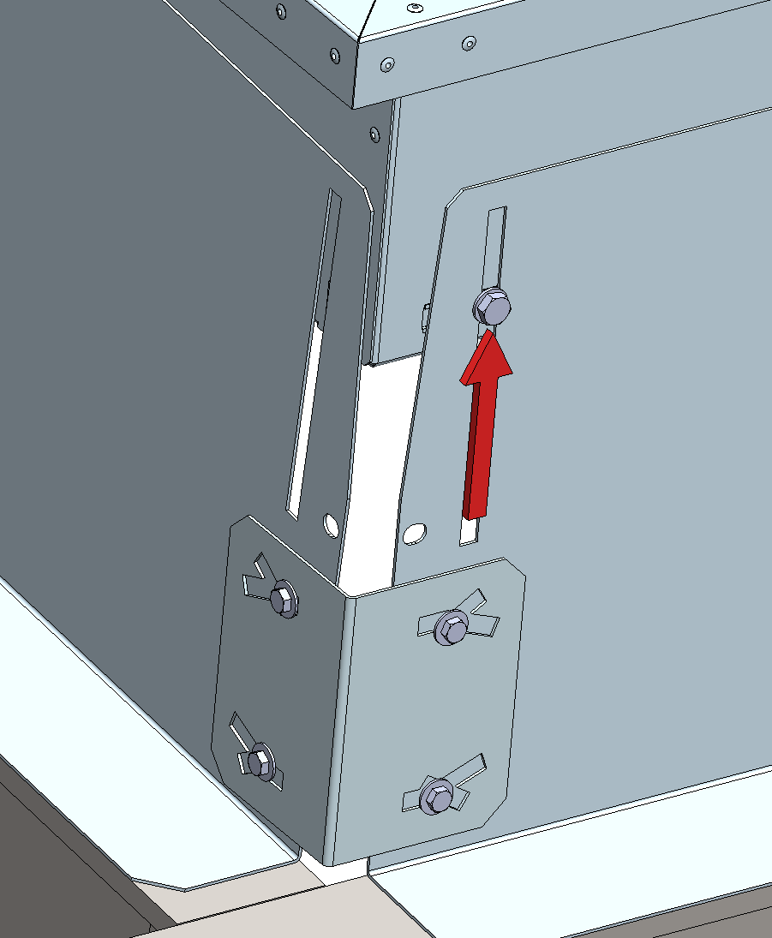
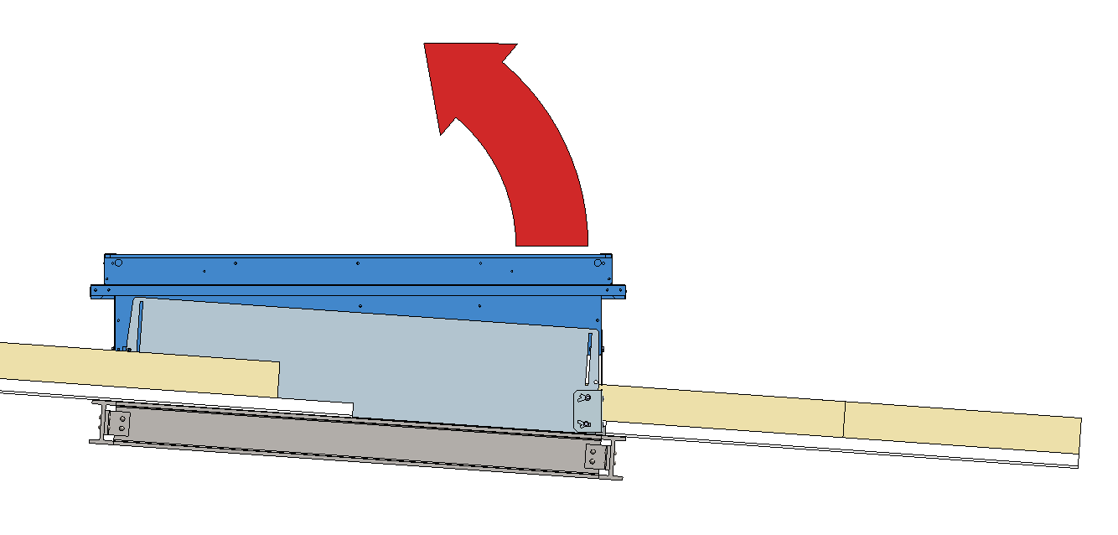
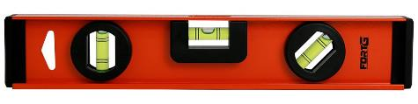
e-Baltic
INSTALACJA PODSTAWY DACHOWEJ
Wyrównaj podstawę dachową w pozycji poziomej, aby skorygować kąt dachu.
W tym celu należy koniecznie użyć poziomicy.
Ta operacja może wymagać kilku regulacji, odkręcania i dokręcania śrub aż do osiągnięcia pozycji poziomej.

Slide 19
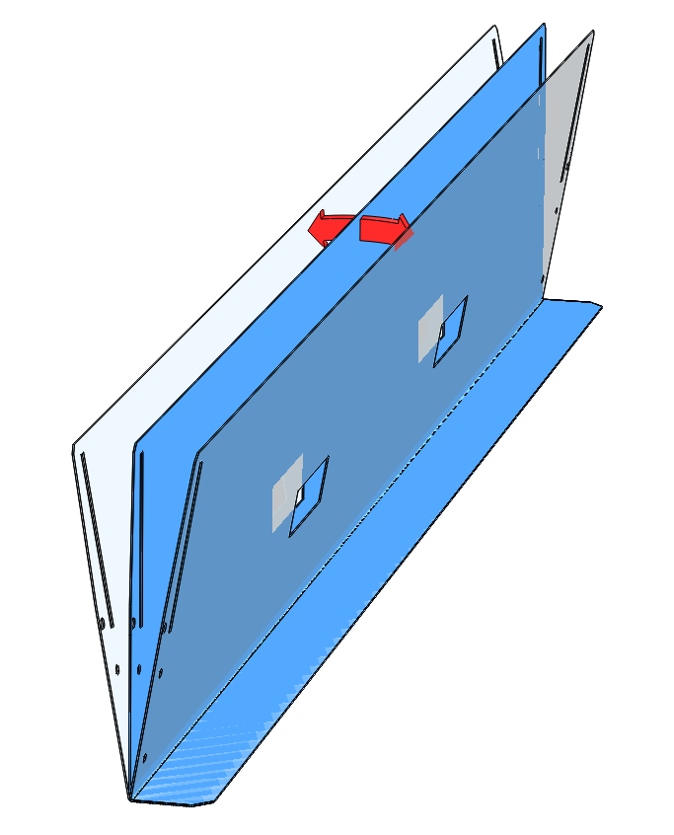
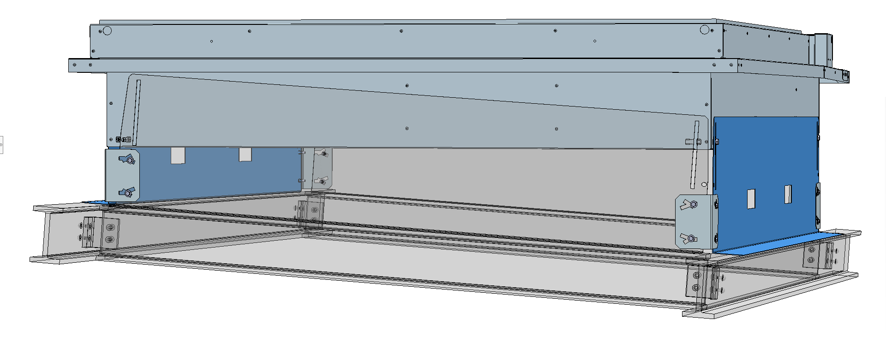
e-Baltic
INSTALACJA PODSTAWY DACHOWEJ
Podczas wyrównywania podstawy dachowej osłony wyginają się, aby dostosować się do kąta nachylenia dachu.

Slide 20
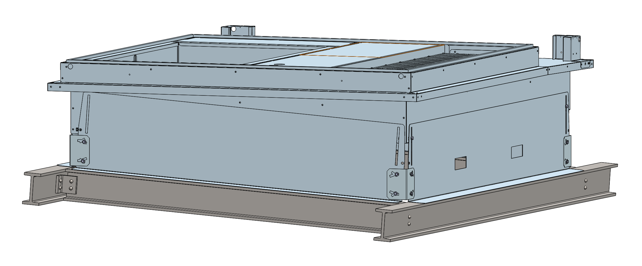
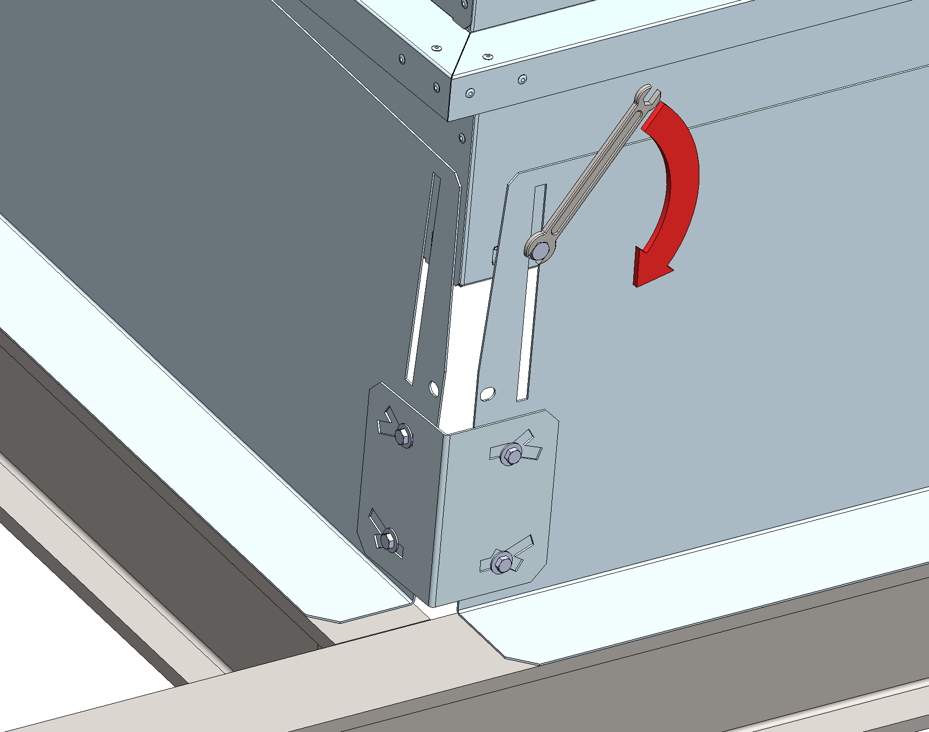
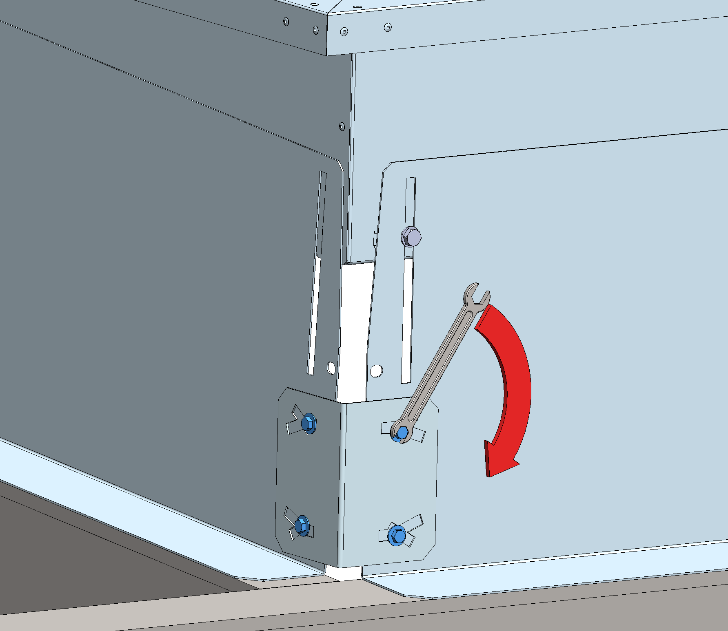
e-Baltic
INSTALACJA PODSTAWY DACHOWEJ
Gdy krzywizna dachu zostanie idealnie wyrównana, zamocuj regulowane kątowniki, dokręcając wszystkie śruby na złączach i osłonach.

Slide 21
e-Baltic
INSTALACJA PODSTAWY DACHOWEJ
Gdy podstawa jest prawidłowo ustawiona, zabezpiecz zespół za pomocą:
spawania przerywanym ściegiem punktowym (20 do 30 mm co 200 mm)
200mm MAX
20 to 30mm

Slide 22
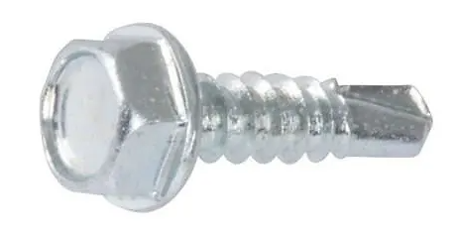
e-Baltic
INSTALACJA PODSTAWY DACHOWEJ
Gdy podstawa jest prawidłowo ustawiona, zabezpiecz zespół za pomocą:
spawania przerywanym ściegiem punktowym (20 do 30 mm co 200 mm)
wkrętów samowiercących M6.

Slide 23
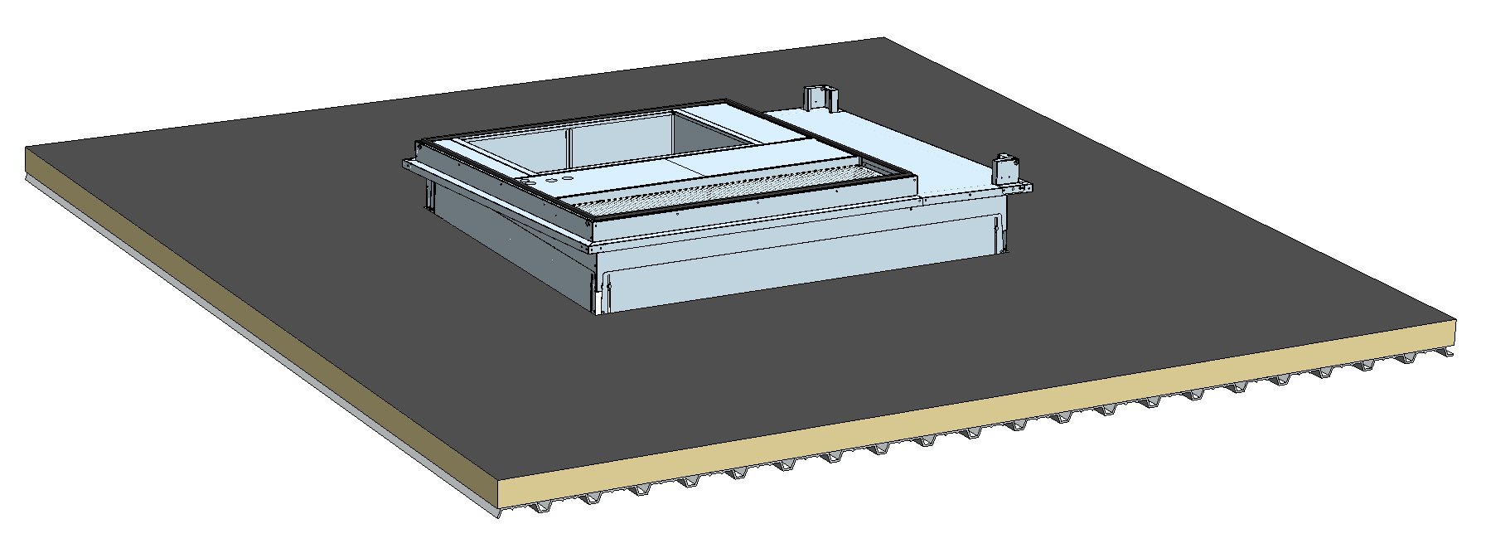
e-Baltic
INSTALACJA PODSTAWY DACHOWEJ
Zamontuj izolację dachu.

Slide 24
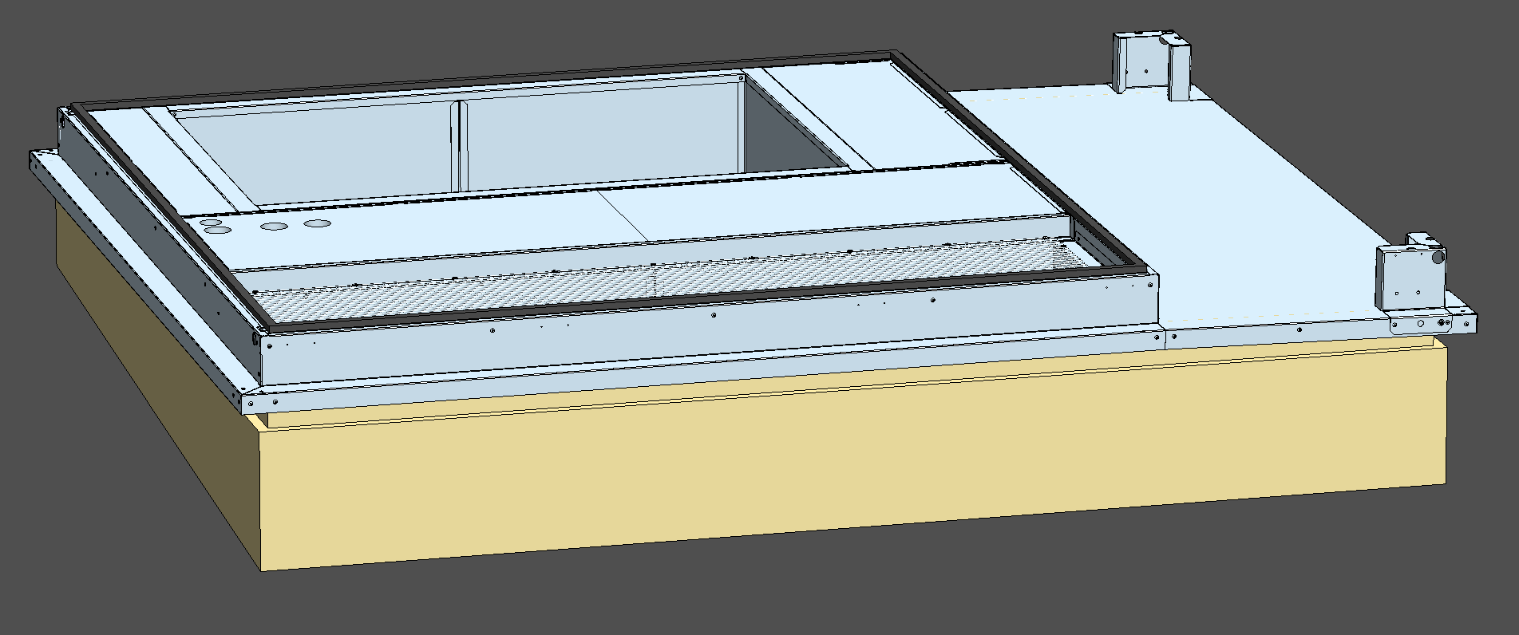
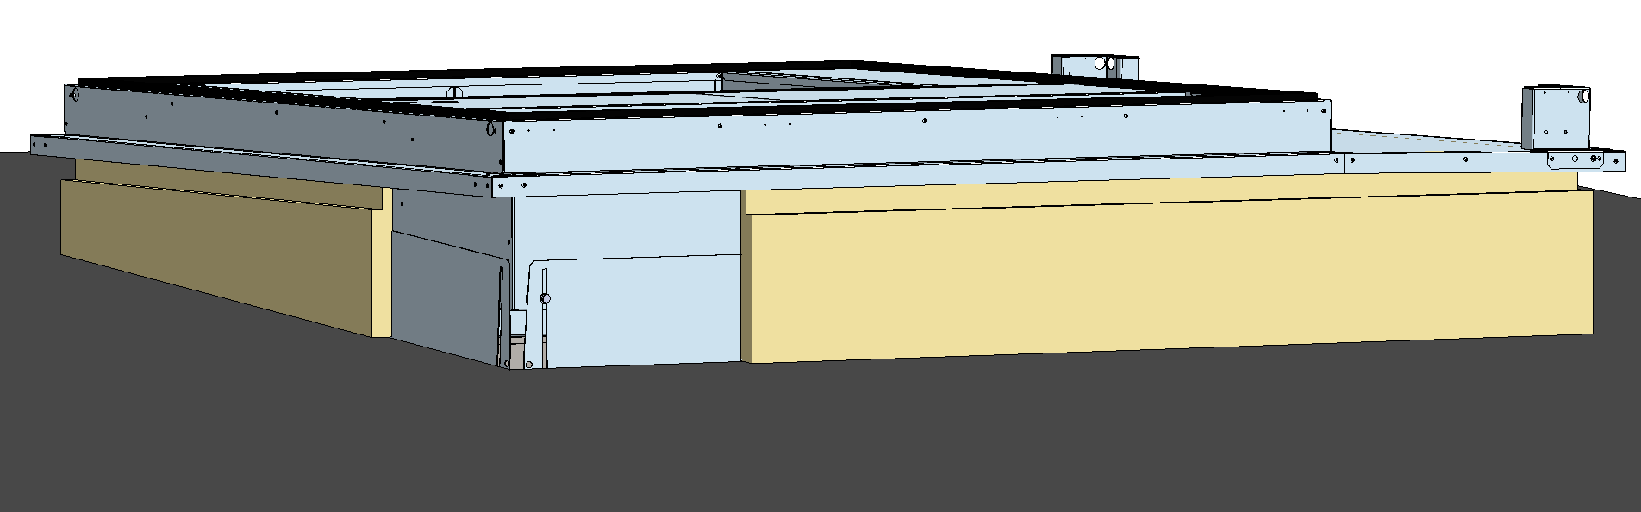
e-Baltic
INSTALACJA PODSTAWY DACHOWEJ
Zamontuj izolację na panelach bocznych podstawy dachowej.

Slide 25
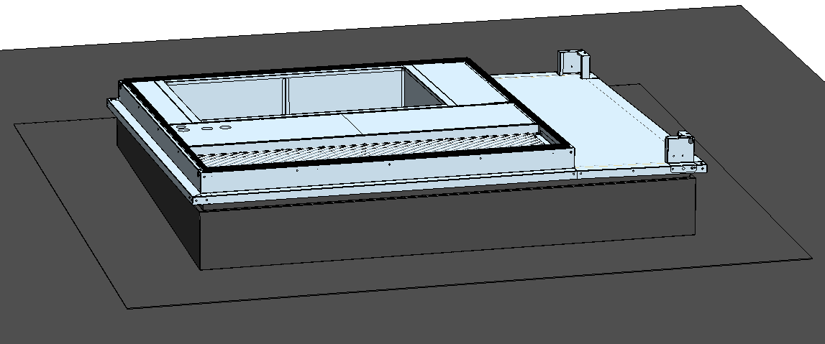
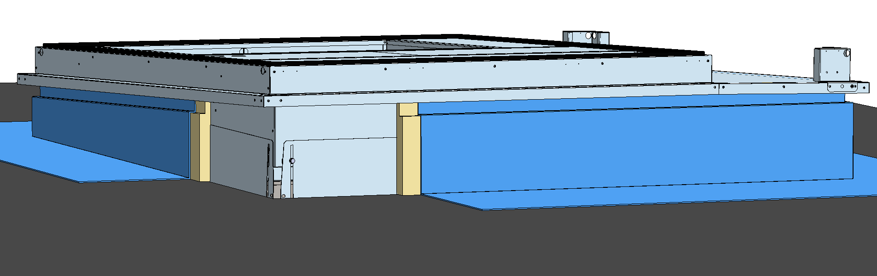
e-Baltic
INSTALACJA PODSTAWY DACHOWEJ
Uszczelnij podstawę dachową, całkowicie zakrywając jej osłony i złącza uszczelniaczem.

Slide 26
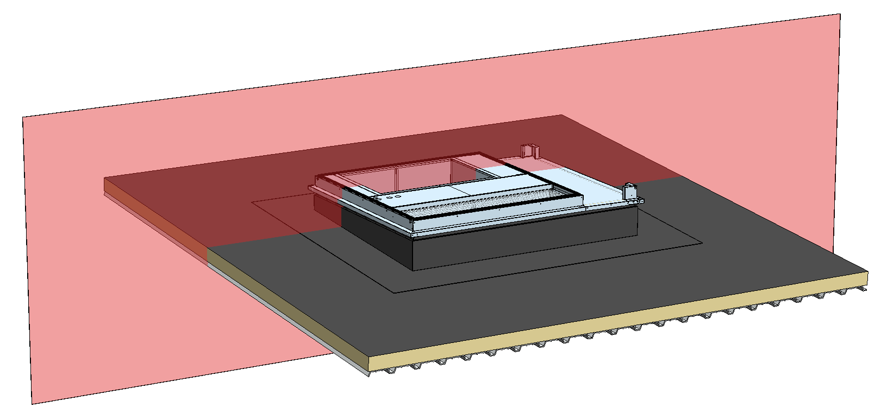
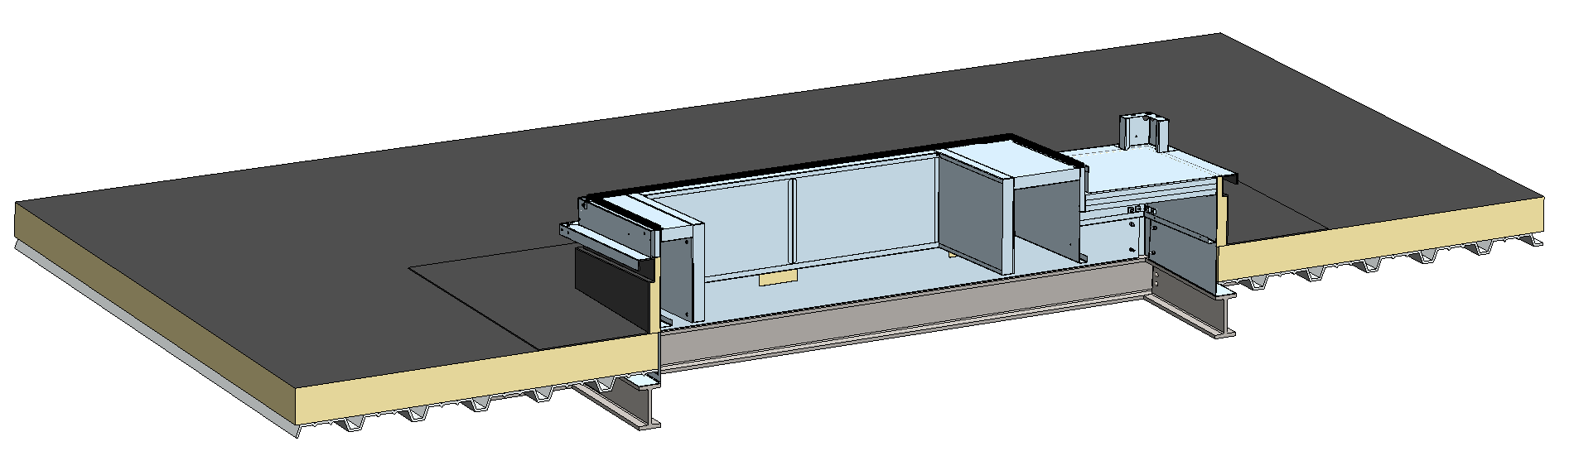
e-Baltic
INSTALACJA PODSTAWY DACHOWEJ

Slide 27
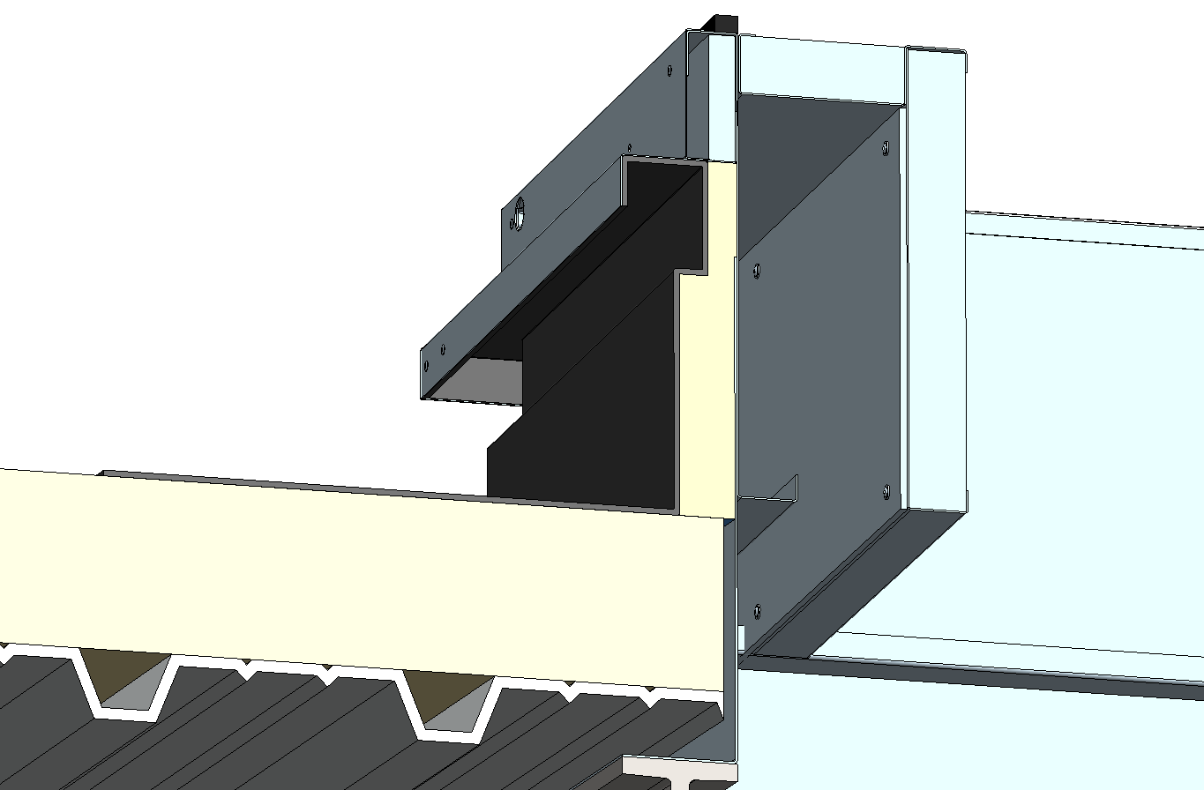
e-Baltic
INSTALACJA PODSTAWY DACHOWEJ
PODSTAWA DACHOWA
IZOLACJA PODSTAWY DACHOWEJ
BLACHA TRAPEZOWA
IZOLACJA DACHU
USZCZELNIENIE / PRZEGRODA OGNIOTRWAŁA
OSŁONY PRZECIWDESZCZOWE
RAMA KONSTRUKCYJNA BUDYNKU

Slide 28
e-Baltic
INSTALACJA PODSTAWY DACHOWEJ
PODSTAWA DACHOWA
IZOLACJA PODSTAWY DACHOWEJ
IZOLACJA PODSTAWY DACHOWEJ
NALEŻY ZAŁOŻYĆ IZOLACJĘ NA PANELACH BOCZNYCH PODSTAWY DACHOWEJ, ABY UNIKNĄĆ KONDENSACJI.
SIDING
IZOLACJA DACHU
USZCZELNIENIE / PRZEGRODA OGNIOTRWAŁA
OSŁONY PRZECIWDESZCZOWE
RAMA KONSTRUKCYJNA BUDYNKU

Slide 29
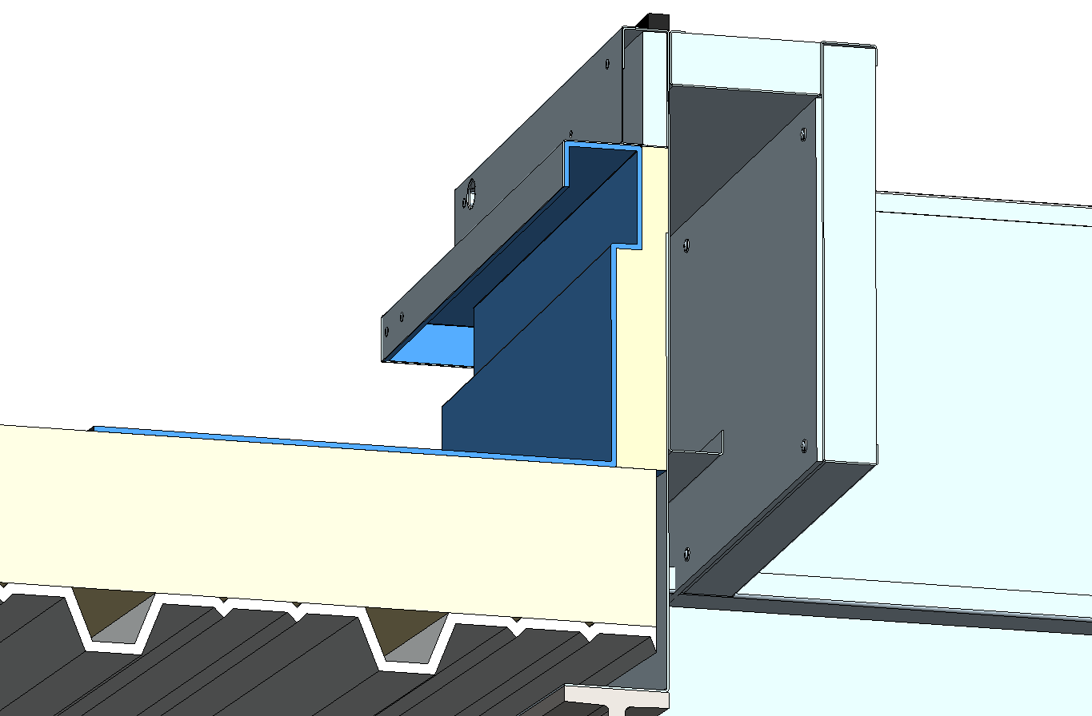
e-Baltic
INSTALACJA PODSTAWY DACHOWEJ
PODSTAWA DACHOWA
IZOLACJA PODSTAWY DACHOWEJ
SIDING
IZOLACJA DACHU
USZCZELNIENIE / PRZEGRODA OGNIOTRWAŁA
UPEWNIJ SIĘ, ŻE CAŁA IZOLACJA PODSTAWY DACHOWEJ JEST POKRYTA USZCZELNIENIEM.
USZCZELNIENIE / PRZEGRODA OGNIOTRWAŁA
OSŁONY PRZECIWDESZCZOWE
RAMA KONSTRUKCYJNA BUDYNKU

Slide 30
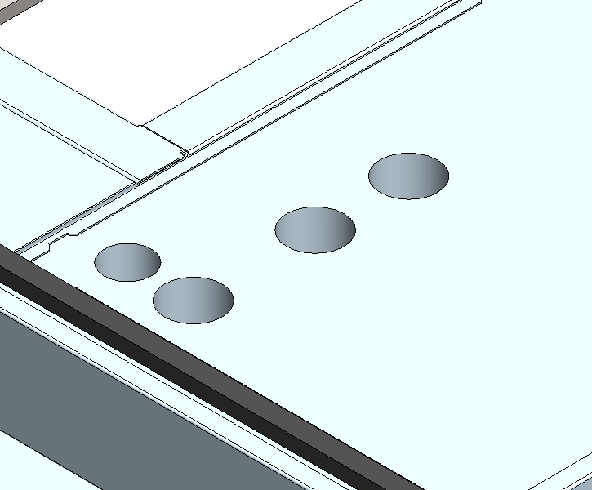
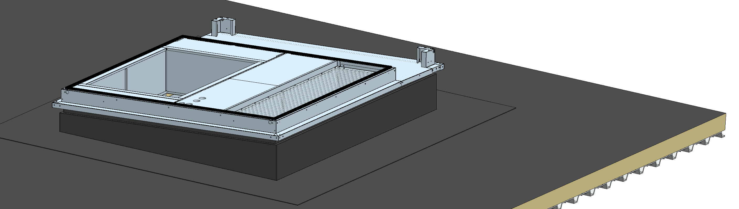
e-Baltic
INSTALACJA PODSTAWY DACHOWEJ
Przygotowanie połączenia elektrycznego urządzenia
OTWÓR NA KABEL KOMUNIKACYJNY
OTWORY NA PRZEWODY DO DODATKOWYCH URZĄDZEŃ GRZEWCZYCH
OTWÓR NA KABEL ZASILAJĄCY

Slide 31
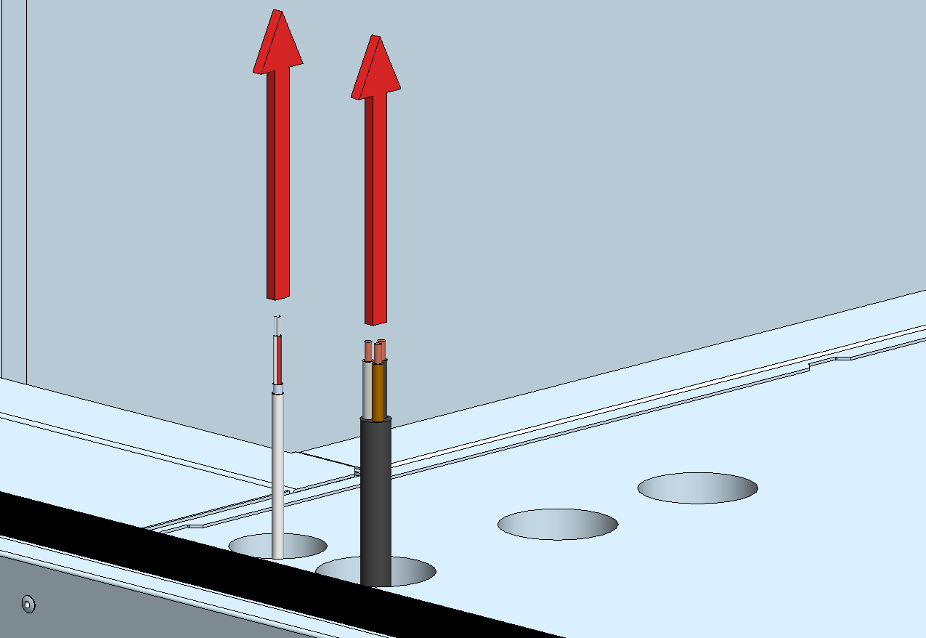
e-Baltic
INSTALACJA PODSTAWY DACHOWEJ
Gotowa wiązka przewodów (zasilanie i przewody komunikacyjne) musi zostać przeciągnięta przez podstawę, aby docelowo zostać podłączona do szafki elektrycznej rooftopa.

Slide 32
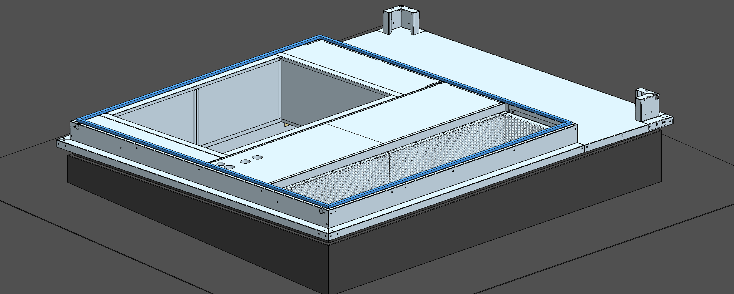
e-Baltic
INSTALACJA PODSTAWY DACHOWEJ
Upewnij się, czy gumowa uszczelka na złączu nie została uszkodzona podczas transportu.
W razie potrzeby ta fabrycznie zamontowana uszczelka musi zostać wymieniona lub naprawiona przed zamontowaniem rooftopa.

Slide 33
e-Baltic
Instalacja rooftopa

Slide 34
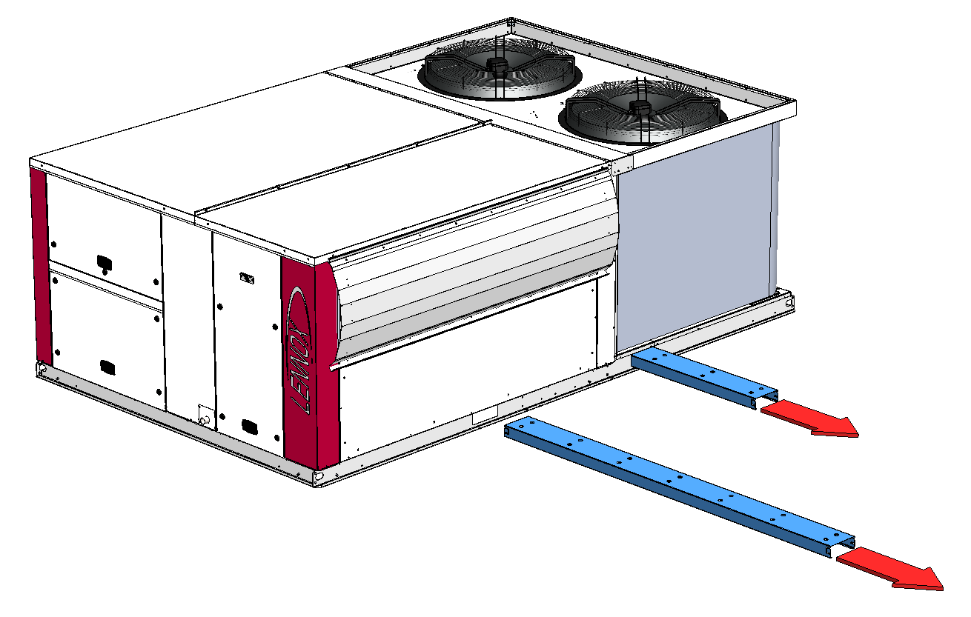
e-Baltic
INSTALACJA ROOFTOPA
USUWANIE ZABEZPIECZENIA PRZED USZKODZENIEM PODCZAS PODNOSZENIA WÓZKIEM WIDŁOWYM, ZNAJDUJĄCEGO SIĘ POD URZĄDZENIEM
Przed montażem należy zdjąć zabezpieczenia przed uszkodzeniem podczas podnoszenia wózkiem widłowym, znajdujące się pod urządzeniem.
Podczas demontażu prowadnic do podnoszenia wózkiem należy uważać, aby nie spowodować obrażeń ciała.
Umieścić urządzenie w bezpiecznym miejscu, a następnie usunąć prowadnice do podnoszenia wózkiem.
UWAGA: NIGDY NIE UŻYWAJ WÓZKA WIDŁOWEGO DO TRANSPORTU URZĄDZENIA BEZ ZABEZPIECZEŃ OCHRONNYCH.

Slide 35
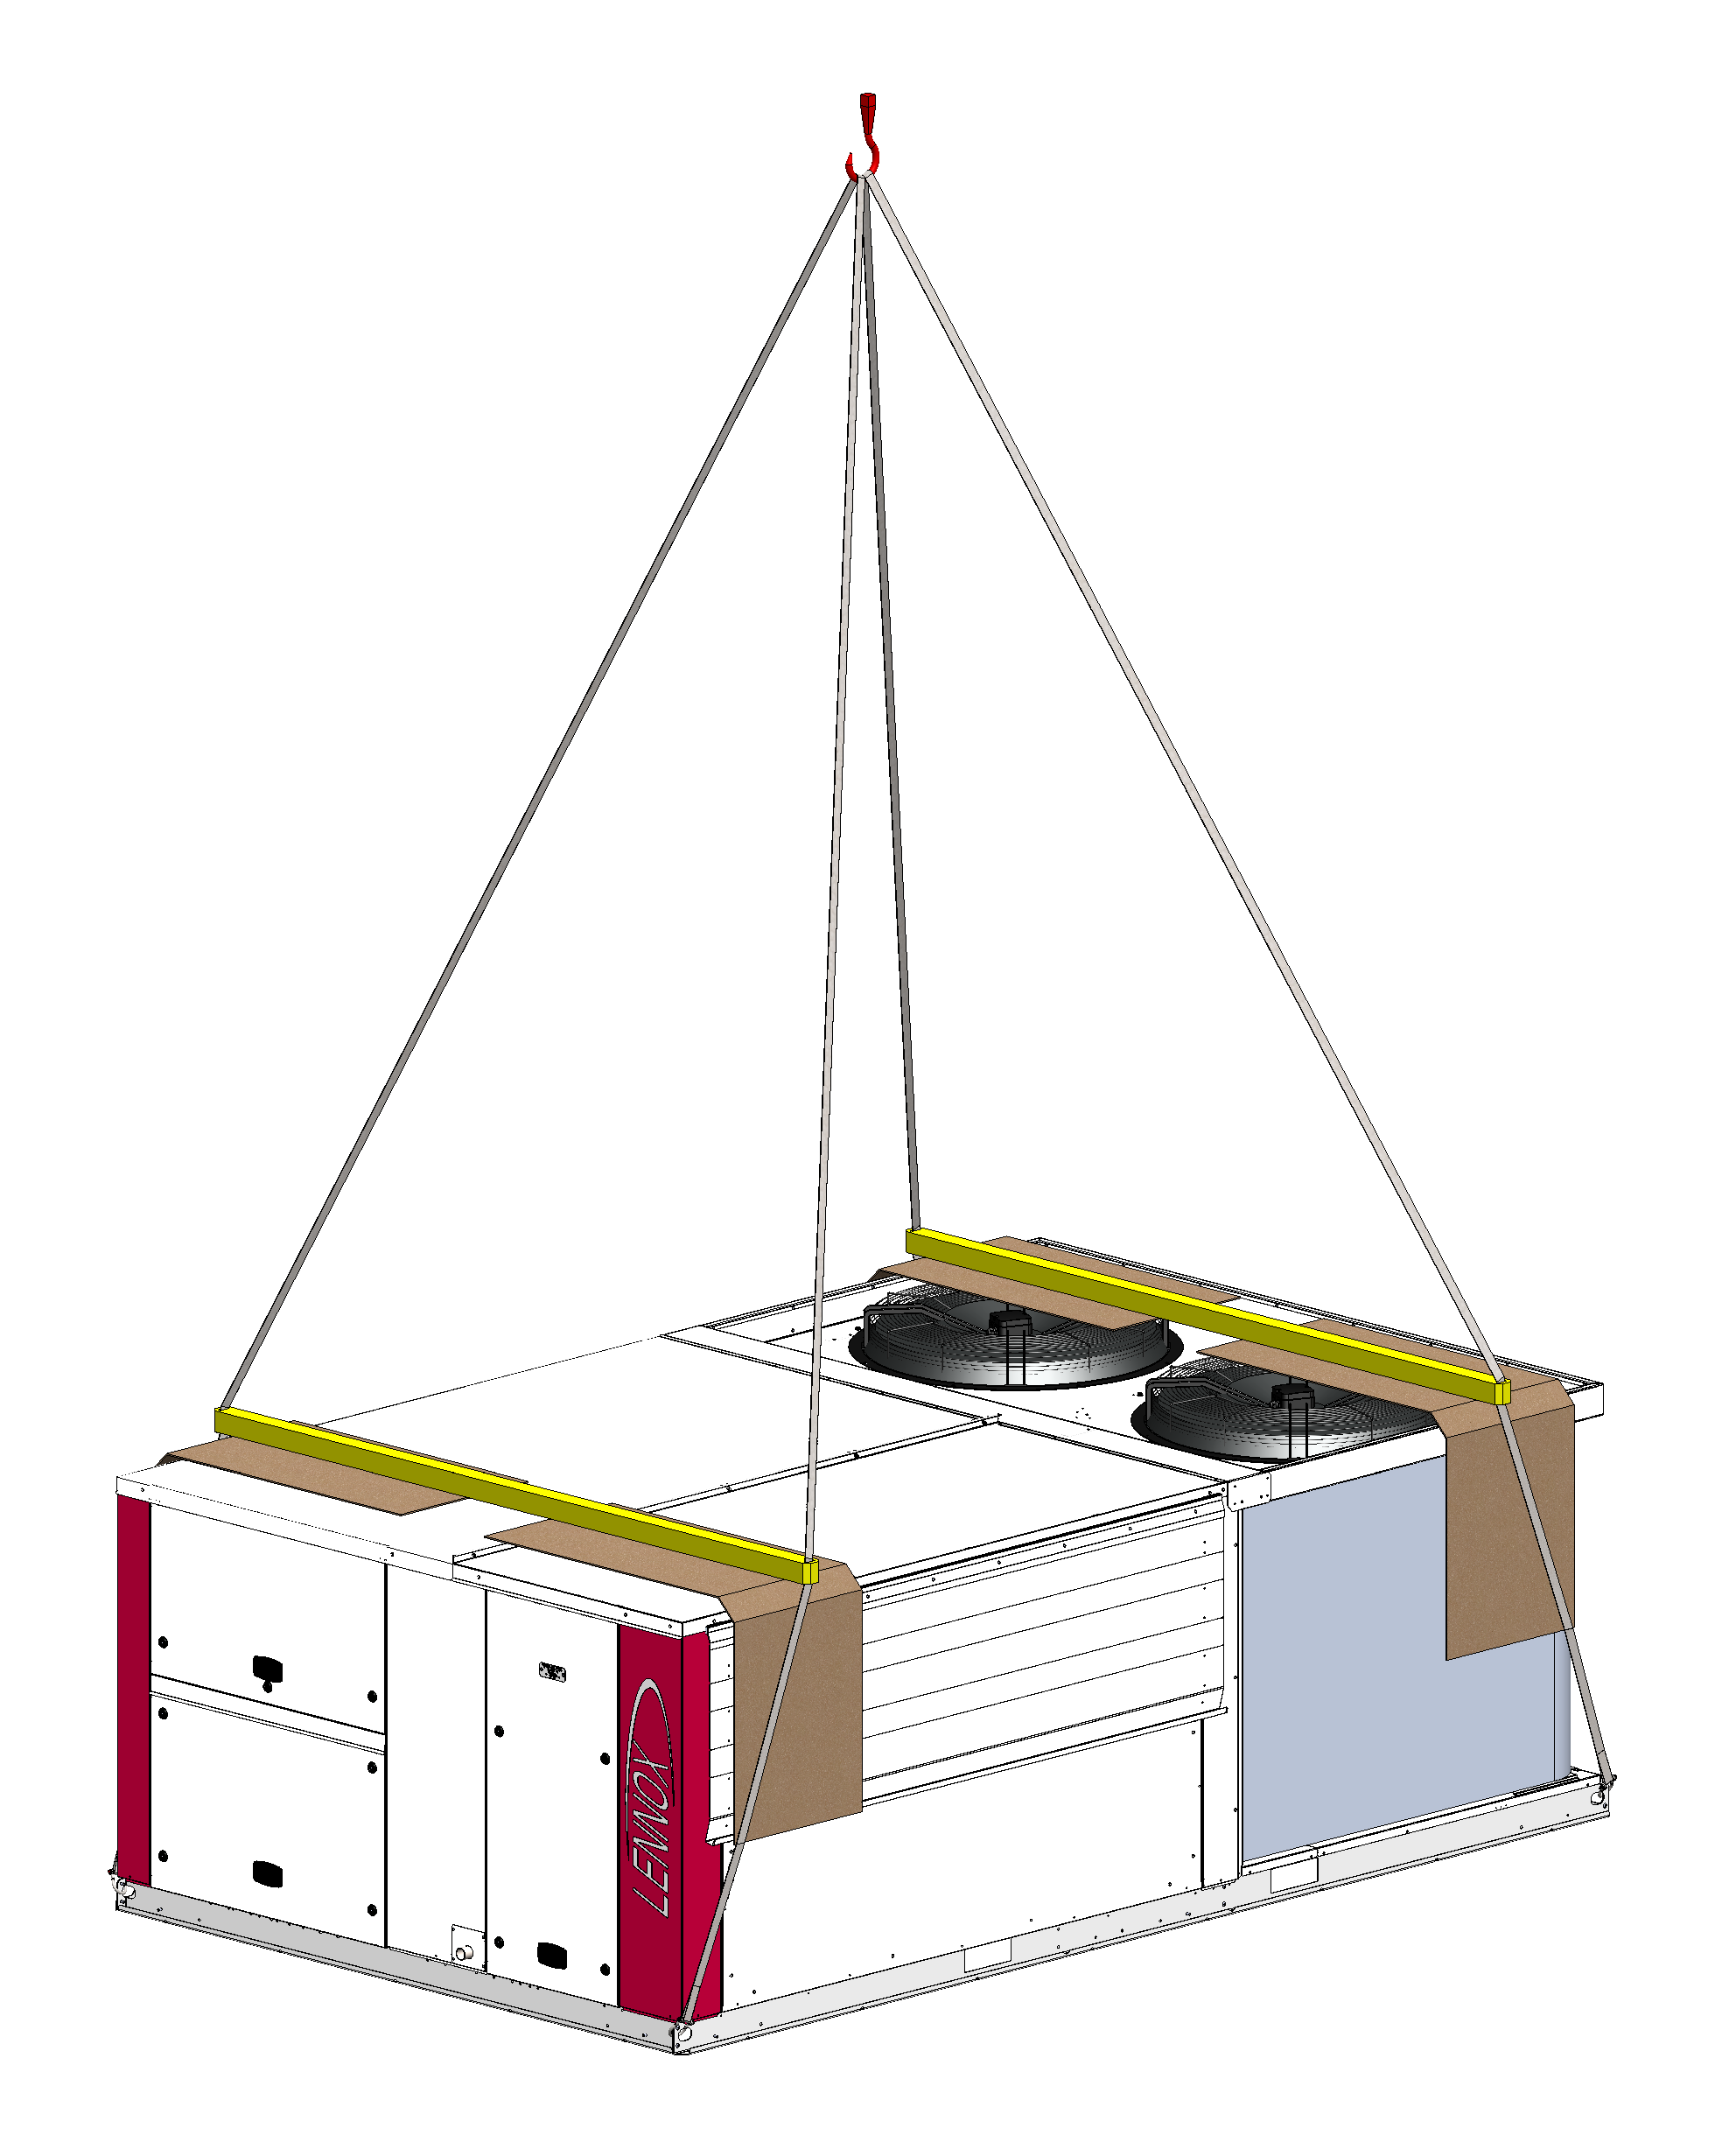
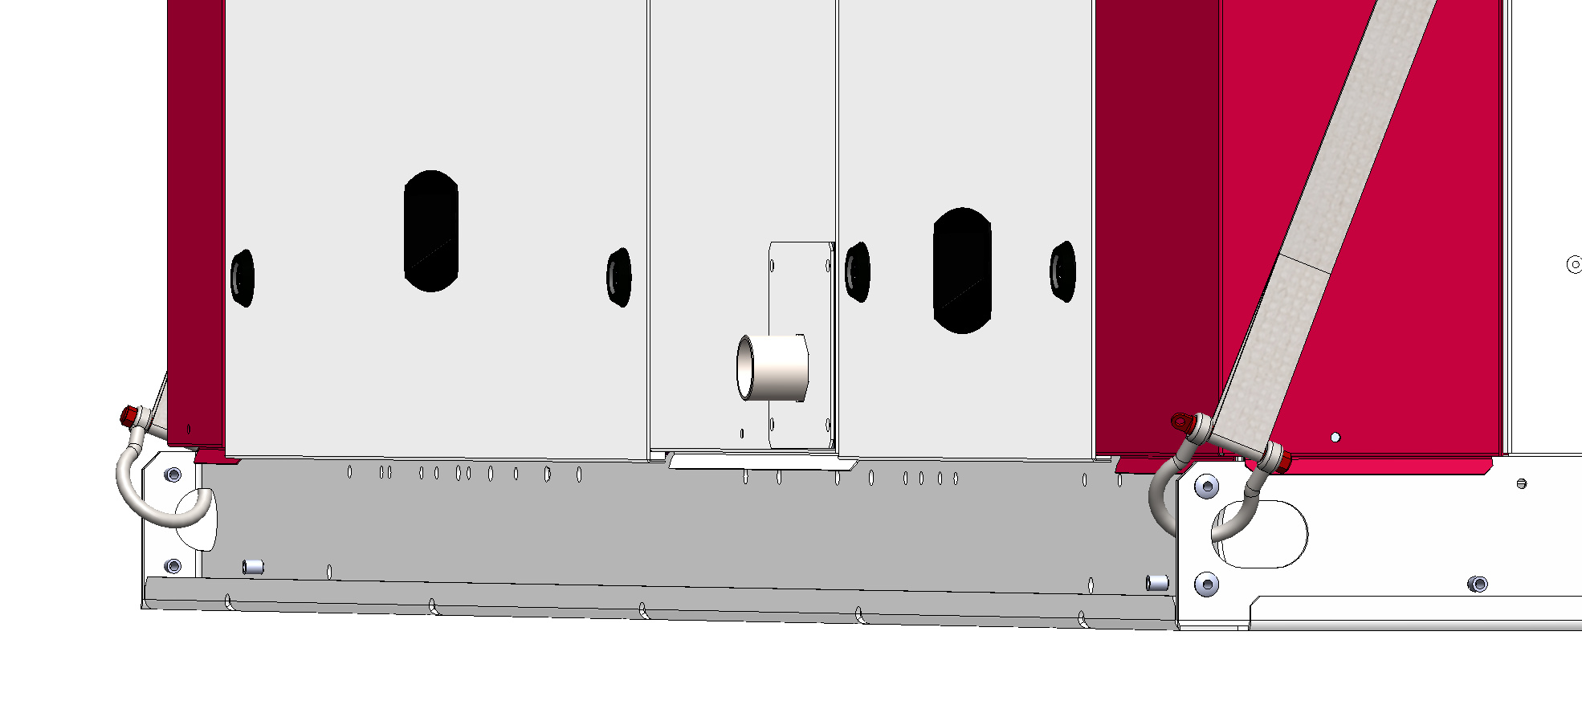
e-Baltic
INSTALACJA ROOFTOPA
Przygotowanie do podnoszenia
Umieść szekle w każdym otworze znajdującym się w każdym narożniku urządzenia (niektóre urządzenia mogą mieć 6 otworów do podnoszenia).
Maksymalna średnica trzpienia szekli = 20 mm.

Slide 36
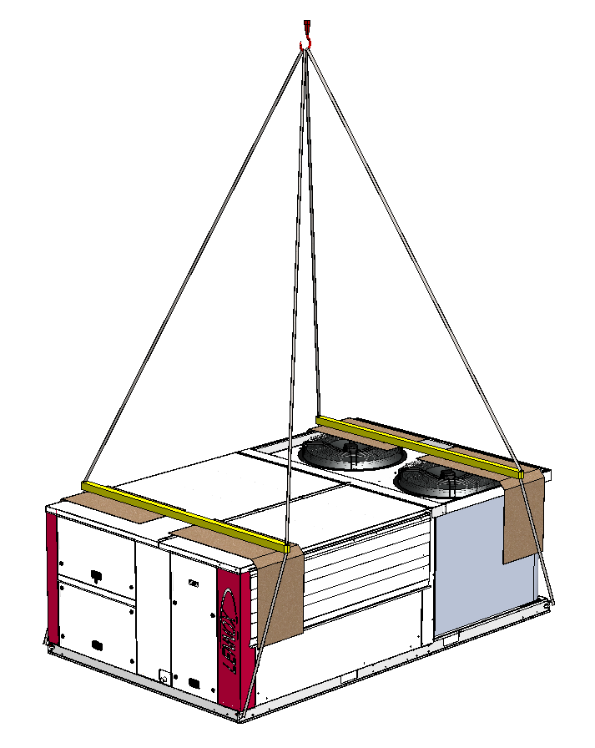
e-Baltic
INSTALACJA ROOFTOPA
Przygotowanie do podnoszenia
Dla każdej szekli użyj liny o długości co najmniej 5 m.
5 m

Slide 37
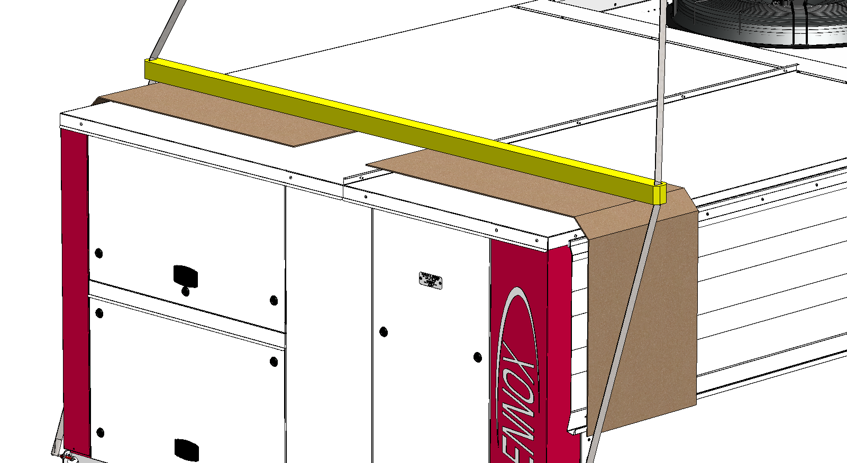
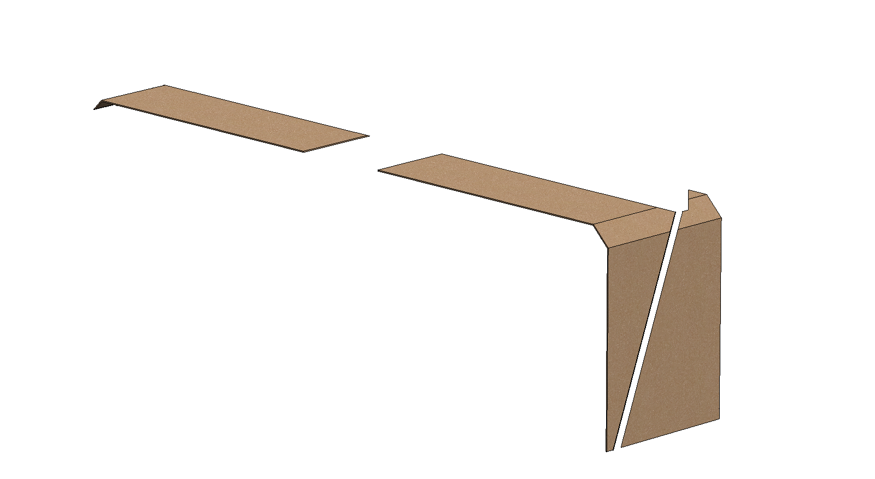
e-Baltic
INSTALACJA ROOFTOPA
Przygotowanie do podnoszenia
Dla każdej szekli użyj liny o długości co najmniej 5 m.
Pamiętaj o umieszczeniu kartonu na każdej linie, aby chronić rooftop.

Slide 38
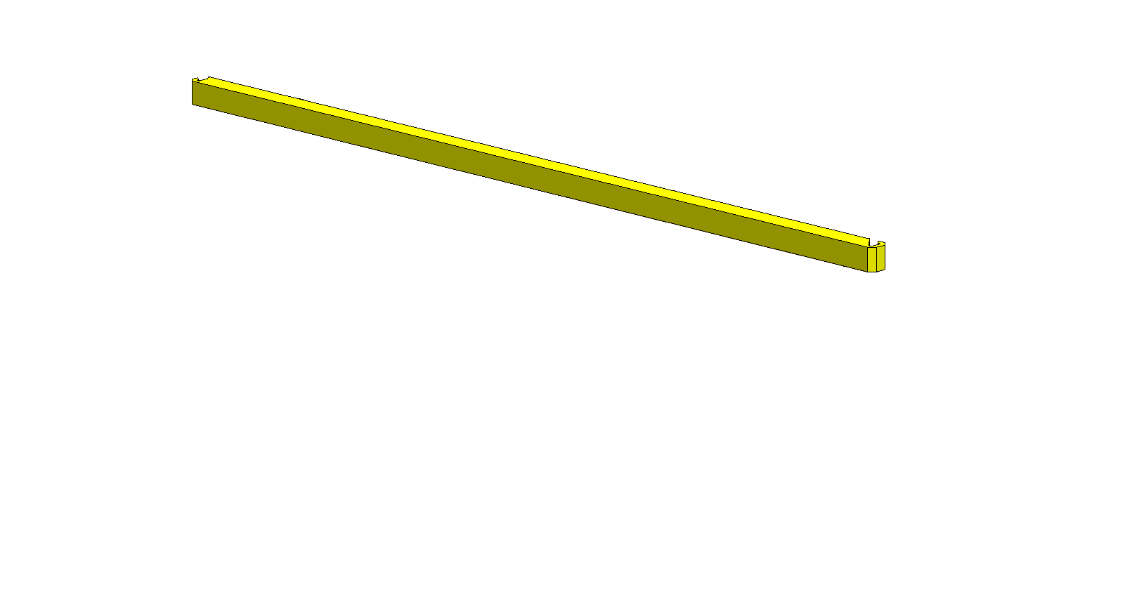
e-Baltic
INSTALACJA ROOFTOPA
Przygotowanie do podnoszenia
Dla każdej szekli użyj liny o długości co najmniej 5 m.
Pamiętaj o umieszczeniu kartonu na każdej linie, aby chronić rooftop.
Urządzenie należy podnosić za pomocą belek rozporowych, aby liny nie uszkodziły urządzenia.
Belki rozporowe powinny być równe szerokości urządzenia.

Slide 39
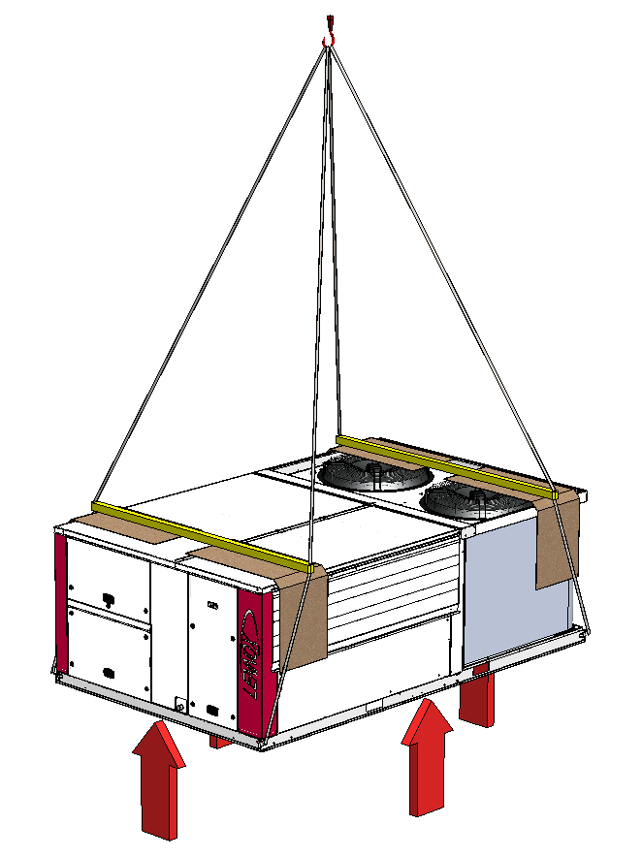

e-Baltic
INSTALACJA ROOFTOPA
Delikatnie i stopniowo napinaj liny, aż urządzenie zacznie się poruszać.
Pamiętaj, aby przesuwać urządzenie w pozycji poziomej

Slide 40
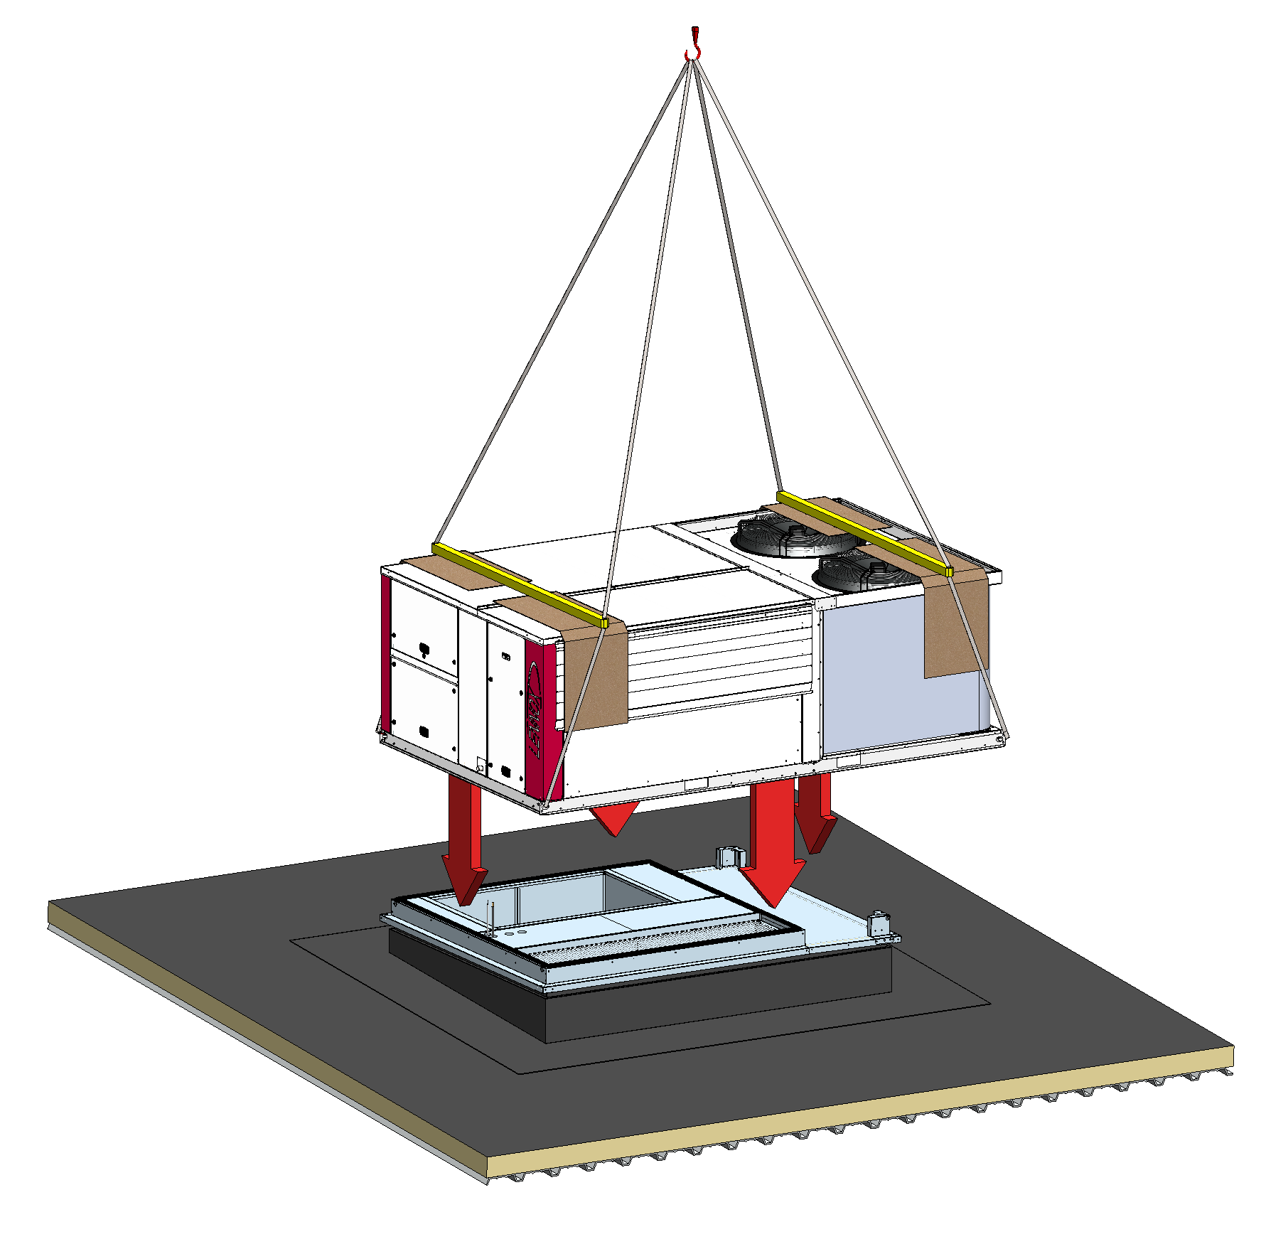
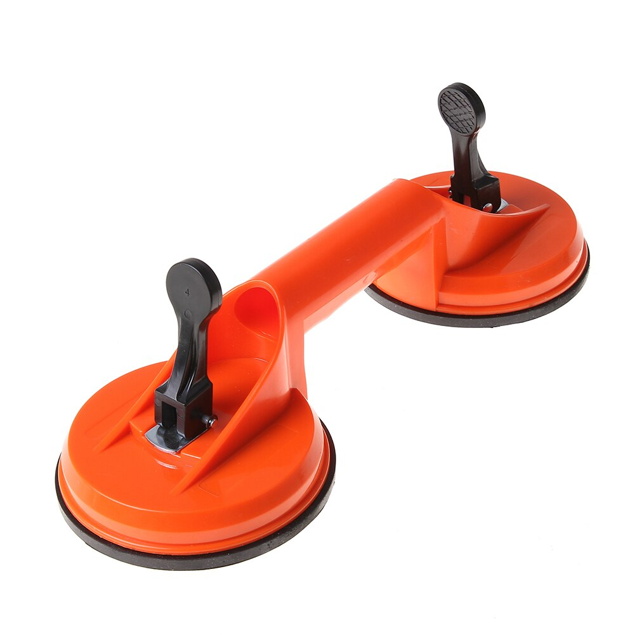
e-Baltic
INSTALACJA ROOFTOPA
Przenieś urządzenie na miejsce, gdzie zostanie zainstalowane.
Dźwigowy i instalator są na dachu i prowadzą operatora dźwigu, który ma ograniczoną widoczność.
Do pozycjonowania urządzenia i ustawienia go na podstawie dachowej należy używać uchwytów z przyssawkami.

Slide 41
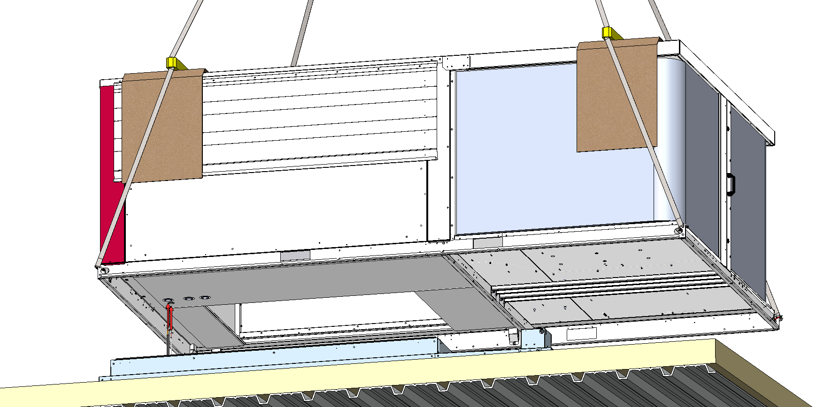
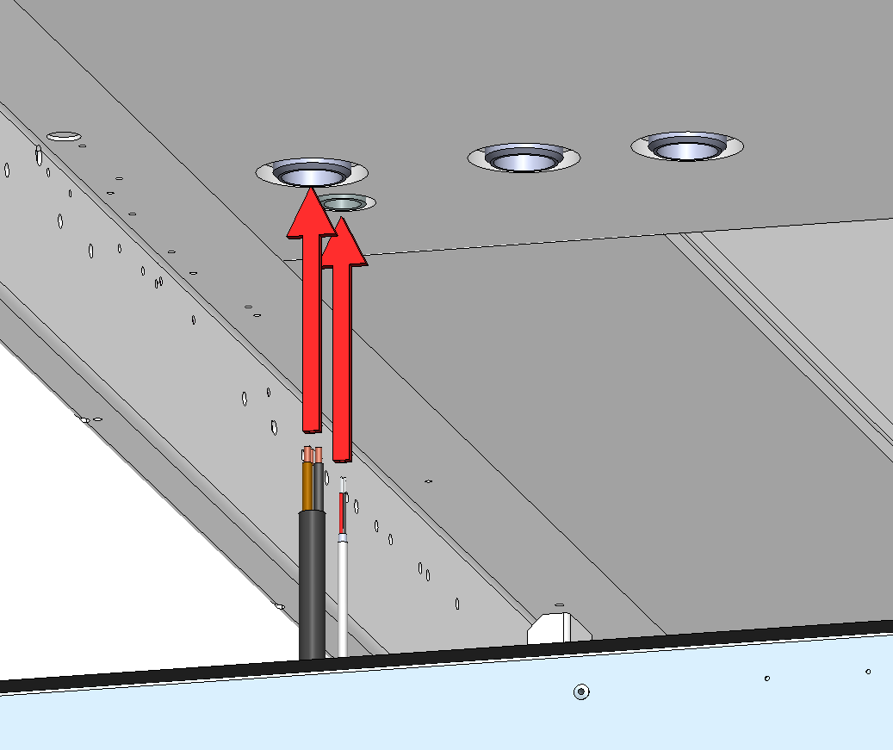
e-Baltic
INSTALACJA ROOFTOPA
Przeciągnij wiązkę przewodów (zasilanie i przewody komunikacyjne) przez spód podstawy dachowej.

Slide 42
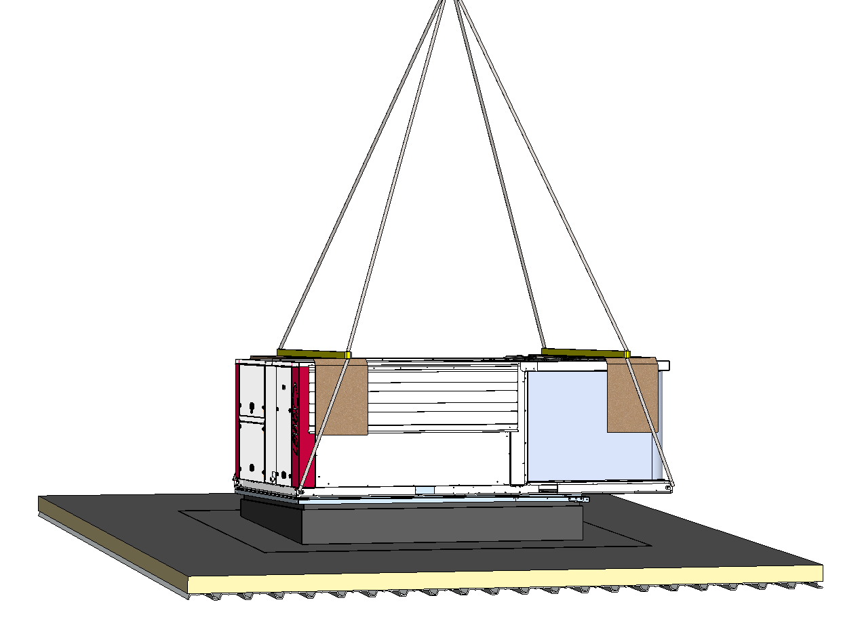
e-Baltic
INSTALACJA ROOFTOPA
Ostrożnie umieść urządzenie nad podstawą dachową, następnie zdejmij liny i szekle.
Podczas umieszczania rooftopa nad podstawą dachową upewnij się, że obciążenie jest równomiernie rozłożone.

Slide 43



e-Baltic
INSTALACJA ROOFTOPA
Osłona wlotu świeżego powietrza musi być otwarta i przymocowana podczas rozruchu.
Jest ona dostarczana w pozycji zamkniętej, aby uniknąć uszkodzeń podczas transportu.
Podnieś osłonę wlotu świeżego powietrza.

Slide 44


e-Baltic
INSTALACJA ROOFTOPA
Osłona wlotu świeżego powietrza musi być otwarta i przymocowana podczas rozruchu.
Jest ona dostarczana w pozycji zamkniętej, aby uniknąć uszkodzeń podczas transportu.
Podnieś osłonę wlotu świeżego powietrza.
Rozłóż obie płyty boczne.

Slide 45

e-Baltic
INSTALACJA ROOFTOPA
Osłona wlotu świeżego powietrza musi być otwarta i przymocowana podczas rozruchu.
Jest ona dostarczana w pozycji zamkniętej, aby uniknąć uszkodzeń podczas transportu.
Podnieś osłonę wlotu świeżego powietrza.
Rozłóż obie płyty boczne.
Sprawdź prawidłowe położenie czarnej uszczelki na górze osłony i przymocuj ją do obu płyt bocznych za pomocą wkrętów samo gwintujących (dostarczonych w pudełku z częściami zamiennymi).

Slide 46



e-Baltic
INSTALACJA ROOFTOPA
Upewnij się, że wąż odpływu skroplin jest zainstalowany i dokręcony obejmą zaciskową.

Slide 47
e-Baltic
Sposób okablowania rooftopa

Slide 48


e-Baltic
SPOSÓB OKABLOWANIA ROOFTOPA
Otwórz 2 wskazane drzwiczki.

Slide 49


e-Baltic
SPOSÓB OKABLOWANIA ROOFTOPA
Zdejmij wskazaną metalową płytkę z rooftopa.

Slide 50



e-Baltic
SPOSÓB OKABLOWANIA ROOFTOPA
Wywiercić w płycie otwory odpowiadające średnicą dławikom kablowym.
Zaleca się stosowanie jednego kabla na dławik.
Umieścić dławiki na płycie.
KABEL ZASILAJĄCY
KABEL KOMUNIKACYJNY

Slide 51


e-Baltic
SPOSÓB OKABLOWANIA ROOFTOPA
Przełóż oba kable przez dławiki i zamocuj płytę na poprzednim miejscu.

Slide 52

e-Baltic
SPOSÓB OKABLOWANIA ROOFTOPA
1
Kable wychodzące z podstawy dachowej i przechodzące przez płytę.
2

Slide 53

e-Baltic
SPOSÓB OKABLOWANIA ROOFTOPA
Przeciągnij kabel komunikacyjny przez dławik kablowy do skrzynki sterującej rooftopa.

Slide 54


e-Baltic
SPOSÓB OKABLOWANIA ROOFTOPA
W skrzynce sterującej podłącz kabel komunikacyjny do sterownika eCLIMATIC.

Slide 55

e-Baltic
SPOSÓB OKABLOWANIA ROOFTOPA
Połączenie katy BMS do systemu automatyki budynku (LonWorks / BacNet / ModBus).
Port J14 port dla komunikacji master-slave między urządzeniami

Slide 56


e-Baltic
SPOSÓB OKABLOWANIA ROOFTOPA
Oddziel wewnętrzne przewody kabla zasilającego i przeciągnij je przez przekaźnik 3-fazowy.
Przeciągnij 3 przewody zasilające przez podłużny dławik kablowy do skrzynki sterującej rooftopa.

Slide 57


e-Baltic
SPOSÓB OKABLOWANIA ROOFTOPA
Podłącz 3 przewody zasilające poniżej skrzynki zasilającej panelu elektrycznego.

Slide 58
e-Baltic
Instalacja kanałów powietrznych

Slide 59

e-Baltic
INSTALACJA KANAŁÓW POWIETRZNYCH
Zainstaluj kanały powietrzne na otworach nawiewu i powrotu w podstawie dachowej.
Upewnij się, że kanały są instalowane na PODSTAWIE DACHOWEJ, a nie na belkach stropowych.
KANAŁ NAWIEWU

Slide 60

e-Baltic
INSTALACJA KANAŁÓW POWIETRZNYCH
Zainstaluj kanały powietrzne na otworach nawiewu i powrotu w podstawie dachowej.
Upewnij się, że kanały są instalowane na PODSTAWIE DACHOWEJ, a nie na belkach stropowych.
KANAŁ NAWIEWU

Slide 61

e-Baltic
INSTALACJA KANAŁÓW POWIETRZNYCH
Zainstaluj kanały powietrzne na otworach nawiewu i powrotu w podstawie dachowej.
Upewnij się, że kanały są instalowane na PODSTAWIE DACHOWEJ, a nie na belkach stropowych.
KANAŁ POWROTNY

Slide 62

e-Baltic
INSTALACJA KANAŁÓW POWIETRZNYCH
Zainstaluj kanały powietrzne na otworach nawiewu i powrotu w podstawie dachowej.
Upewnij się, że kanały są instalowane na PODSTAWIE DACHOWEJ, a nie na belkach stropowych.
KANAŁ NAWIEWU
KANAŁ POWROTNY

Slide 63

e-Baltic
INSTALACJA KANAŁÓW POWIETRZNYCH
Zainstaluj kanały powietrzne na otworach nawiewu i powrotu w podstawie dachowej.
Upewnij się, że kanały są instalowane na PODSTAWIE DACHOWEJ, a nie na belkach stropowych.
KANAŁY POWROTNE
KANAŁY NAWIEWU

Slide 64
e-Baltic
Rozruch

Slide 65

e-Baltic
ROZRUCH
Urządzenie jest fabrycznie napełnione czynnikiem ziębniczym
Urządzenie jest w 100% wstępnie przetestowane w fabryce
Certyfikowany technik przeszkolony przez firmę Lennox:
  sprawdzi ustawienia, komponenty i elementy sterujące urządzenia
  przeprowadzi test szczelności obiegu czynnika ziębniczego
  i zatwierdzi gwarancję
Urządzenie można podłączyć do LennoxCloud, zapewniając monitoring i kontrolę 24/7
Zasilanie musi być włączone 24 godziny przed planowanym rozruchem

Slide 66
ZASTRZEŻENIE

Slide 67
e-Baltic
ZASTRZEŻENIE
UŻYCIE NA WŁASNĄ ODPOWIEDZIALNOŚĆ:
Tylko osoby odpowiednio wykwalifikowane i posiadające stosowne uprawnienia mogą instalować lub naprawiać urządzenia grzewcze, wentylacyjne i klimatyzacyjne. Zatem ten podręcznik jest przeznaczony tylko dla takich osób i pod warunkiem, że skorzystają z przedstawionych informacji na własne ryzyko. Jakiekolwiek straty, zniszczenia lub uszczerbek na zdrowiu mogące wyniknąć z użycia narzędzi, pracy przy przedstawionym w podręczniku produkcie, lub z powodu tego produktu, albo w związku z treścią tego podręcznika pozostaną w wyłącznej odpowiedzialności tych osób.
BRAK GWARANCJI:
Ten podręcznik i wszelkie zawarte w nim informacje są przedstawione wprost, bez kontekstów. LENNOX nie tworzy żadnych odniesień ani nie daje żadnych gwarancji w związku z tym podręcznikiem i zawartymi w nim wskazówkami. Na przykład, LENNOX nie gwarantuje za: (a) treść zawartą w tym podręczniku; (b) jakiekolwiek cechy tego podręcznika, jego dokładność, rzeczowość ani zdolność do spełnienia potrzeb oglądającego. Zawartość tego podręcznika może zostać zaktualizowana bez żadnych zapowiedzi.
OGRANICZENIE ODPOWIEDZIALNOŚCI:
LENNOX nie może być pociągany do odpowiedzialności za szkody przypadkowe bądź wynikowe i nie odpowiada za jakiekolwiek straty lub szkody jakiejkolwiek osoby, powstałe wskutek niewłaściwego wykorzystania informacji zawartych w tym podręczniku. LENNOX nie poczuwa się do odpowiedzialności za jakiekolwiek straty lub szkody powstałe wskutek wykorzystania bądź niewłaściwego wykorzystania informacji zawartych w tym podręczniku.

Slide 68
DZIĘKUJEMY!

